Slide 1
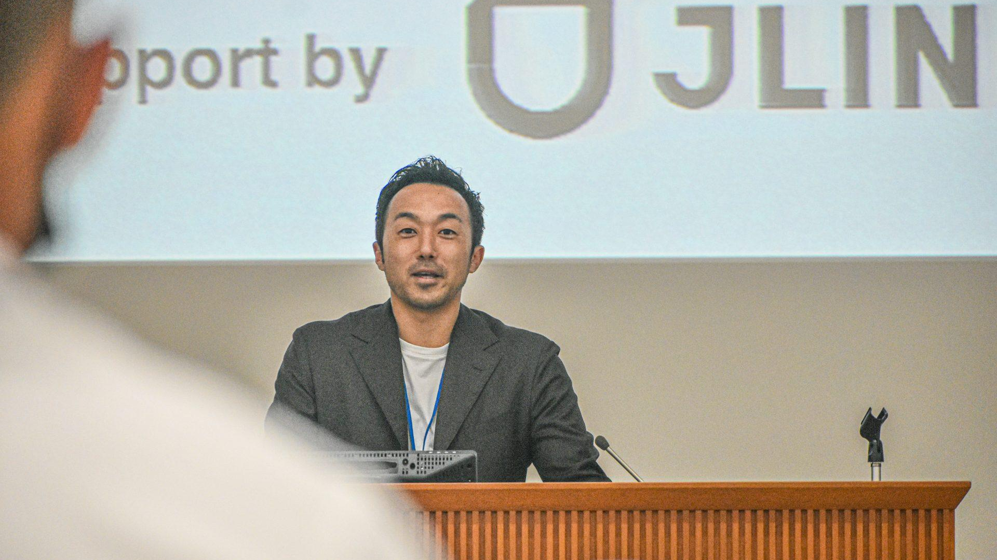
JLINE PERSONAL
サッカーIQ爆上げセミナー
才能でも運でもない。
Jリーガーになる選手の共通点を、新学年までに。
元Jリーガーが、試合映像で教えます。
今日は3本の試合動画を使って、一緒に考えます。
Notes:
【導入｜タイトル】
皆さん、こんばんは。
本日はお忙しい中、お時間を作ってご参加いただきありがとうございます。
今日は「サッカーIQ爆上げセミナー」です。
サッカーIQというのは、試合の中で見て、考えて、選ぶ力のことです。
これは才能でも運でもありません。やり方次第で、誰でも伸ばしていける力です。
今日は試合動画を使って、
「今、何を伸ばすべきか」
「他にどんなプレーの選択肢があったのか」
「次の試合で何を試すのか」
を一緒に考えていきます。
新学年まで、あと約5ヶ月。そこに向けて、今から何をするのかを持ち帰ってもらう時間です。
一方的に聞くだけの時間ではなく、3本の試合動画を見ながら一緒に考える時間にします。
そして最後に、無料の「ワンプレー相談」と、僕がやっているパーソナルのことも、少しだけお話しします。
ぜひ最後までご参加ください。

Slide 2
JLINE PERSONAL / OPENING
002
今日は、聞くだけのセミナーではありません。
01
02
03
3本の試合動画を見て
皆さんにも考えてもらいます。
顔出しなしでもOK。
チャットでも声でも
参加してください。
正解を当てるのはなく
“どう見るか”を
一緒に練習する場です
Notes:
（開始前に：申込データで、学年と、お子さん本人も参加するかを確認しておく。ここで「今日は小6〜中2のご家庭が中心です」のように一言入れる）
【参加姿勢の共有】
今日は、聞くだけのセミナーではありません。
1つ目。3本の試合動画を見ながら、皆さんにも考えてもらいます。
2つ目。顔は出さなくても大丈夫です。耳だけでもOKです。チャットでも声でも、ぜひ参加してください。チャットをくださった方には、お名前を呼んでお返事します。
3つ目。正解を当てる場ではありません。「どう見るか」を一緒に練習する場です。
大事なのは、
「自分ならこのプレーをどう見るか」
「なぜそうなったと考えるか」
「他にどんな選択肢があったか」
を言葉にしてみることです。
今日は、見る、考える、選ぶ、試す。この流れを一緒に練習していきます。

Slide 3
JLINE PERSONAL / OPENING
003
最後まで参加された方に、特典があります。
01
02
03
今日のスライド資料
（PDF）
親子で使える
「3つの問いカード」
お子様の
「ワンプレー相談」
（無料）のご案内
①②は、終了後にLINEで届く「1分アンケート」に答えると、そのままLINEで届きます。
Notes:
【最後まで参加された方への特典】
最初にお伝えしておきます。
今日最後まで参加してくださった方には、
・今日のスライド資料
・親子で使える「3つの問いカード」
をお渡しします。
終わったあとにLINEで「1分アンケート」が届くので、答えていただくと、そのままLINEで届きます。
それと、最後に、お子様の1シーンを一緒に見る、無料の「ワンプレー相談」をご案内します。
僕がやっているパーソナルのことも、少しだけお話しします。使うかどうかは、もちろん自由です。
75分、最後までよろしくお願いします。

Slide 4
QUESTION
試合動画は撮っているけど、
何を見ればいいか分からない。
そう感じたことがある方は、Zoomの「手を挙げる」かリアクションで教えてください。
Notes:
【最初の問いかけ｜手を挙げてください】
まず最初に、皆さんに一つだけ聞かせてください。
試合動画は撮っている。でも、何を見ればいいか分からない。
見てはいるけど、「良かったね」「ここはダメだったね」で終わってしまう。
そう感じたことがある方、Zoomの「手を挙げる」か、リアクションで教えてください。
【反応を待つ。手を挙げてくれた方の名前を呼ぶ】
〇〇さん、〇〇さん、ありがとうございます。やっぱり多いですよね。
ちなみに僕も、高校に入るまでは、試合を振り返る習慣が全くありませんでした。
なので、今やっていなくても全然問題ありません。今日はそこから一歩進める方法を、一緒にやっていきます。
（必要なら「お子さんと一緒の方は1、保護者の方だけの方は2をチャットへ」と聞く。保護者の方だけのご家庭が多い回は、後半の「家庭での使い方」を厚めに話す）

Slide 5
JLINE PERSONAL / OPENING
005
今日の前提
同じチーム、同じ練習、同じ時間。
それでも、伸び方は一人ひとり違います。
ポジション
利き足
身体能力
年齢・カテゴリー
本当の課題は、一人ひとり違う。今日は、それを3本の動画で体験します。
Notes:
【今日の前提｜伸び方は一人ひとり違う】
もう一つ、考えてみてください。
同じチームで、同じメニューを、同じ時間やっている。
それでも、試合に出る子と、出られない子がいる。伸びる子と、伸び悩む子がいる。
なぜだと思いますか？
【少し間をとる】
ポジションが違う。利き足が違う。身体能力が違う。年齢やカテゴリーが違う。
だから、同じ練習をしていても、本当の課題は一人ひとり違うんです。
今日一番お伝えしたいのは、ここです。
本当の課題は、一人ひとり違う。
だから、みんなと同じ努力ではなく、お子さんに合った努力の方向を見つける必要があります。
今日はそれを、3本の試合動画で一緒に体験していきます。

Slide 6
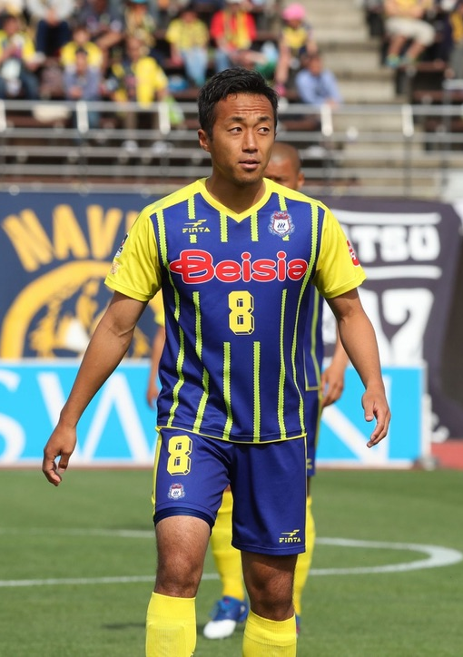
JLINE PERSONAL / OPENING
ぶっちゃけ、
僕は 恵まれた選手では
ありませんでした。
足が速いわけでも、体が大きいわけでもない。
目立つ選手ではありませんでした。
中学時代
高校時代
それでも
公立中学
短距離も長距離も
5番目くらいの足
サッカー部内でも
真ん中くらい
プロとして9年間
224試合に出場
町田・岡山・群馬
そんな僕でもプロになれた理由を、今日は隠さずお話しします
Notes:
【自己開示｜恵まれた選手ではなかった】
改めまして、鈴木崇文です。
本編に入る前に、ぶっちゃけた話をします。
僕は、足が速かったわけでも、体が大きかったわけでもありません。
公立の中学校で、短距離も長距離も5番目くらい。速い方ではあっても、飛び抜けてはいない。
高校に入ってからは、サッカー部の中で真ん中くらいの順位でした。
高校生になるまで、自分の試合を振り返るという習慣もありませんでした。
それでも、FC町田ゼルビア、ファジアーノ岡山、ザスパ群馬などで、プロとして9年間、224試合に出場することができました。
なぜそれができたのか。
今日は、そこを隠さずにお話しします。

Slide 7
JLINE PERSONAL / OPENING
007
サッカーは、派手なものに目がいく競技です。
テクニック系スクール、SNSのスーパープレー集、華やかなスキル動画。目立って華やかなものに飛びつきます。
みんなが追いかけるもの
試合で選ばれる選手が持っているもの
派手なドリブル・フェイント
ボールを受ける前の準備
スーパープレーの真似
状況を見て、判断する力
技の「数」を増やすこと
自分で課題を見つけ、修正する力
Notes:
【仮想敵｜派手なスキルに目がいく】
サッカーは映像の競技です。
だからどうしても、派手なものに目がいきます。
テクニック系のスクール、SNSで流れてくるスーパープレー集、華やかなスキル動画。
見ていて楽しいし、真似したくなる。それは自然なことです。
最初に言っておくと、僕はこれを否定するつもりはありません。
技術はあるに越したことはないし、スキルを上げることも大事です。
ただ、難しいのは、その技術を試合でどう使うか、どう活かすかです。
正直に言うと、技の数を増やすことだけを追いかけると、試合で使えるサッカーからは遠ざかることがあります。
試合で選ばれる選手が持っているのは、技の数ではありません。
ボールを受ける前の準備。状況を見て判断する力。そして、自分で課題を見つけて修正する力です。
これを本質的に教えられる人は、正直あまりいません。
だから今日、僕が話します。

Slide 8
JLINE PERSONAL / OPENING
008
成果を出している選手ほど、
「考える力」で勝っています。
本田圭佑
遠藤 航
鎌田大地
ピッチの中で
ピッチの外で
予測して、
先にポジションを取る
試合に出るために必要なことを考え、
努力を積み重ねる
共通点は、足の速さではなく「考える力」。これが、サッカーIQです。
Notes:
【証拠｜有名選手の共通点】
実際に見てください。本田圭佑選手、遠藤航選手、鎌田大地選手です。
この3人に共通しているのは、めちゃくちゃ足が速い選手ではない、ということです。
（必要なら一言ずつ）
本田選手は、ガンバ大阪のジュニアユースからユースに上がれず、星稜高校から日本代表の中心になりました。
遠藤選手は、体で圧倒するタイプではありません。それでもブンデスリーガで2シーズン連続デュエル勝利数1位。リバプールに行って、日本代表のキャプテンです。
鎌田選手も、ガンバ大阪のジュニアユースからユースに上がれず、東山高校からサガン鳥栖、フランクフルト、日本代表へ進みました。
じゃあ、この人たちは何で勝っていたのか。
考える力です。
もちろん技術もあります。でも、それと同じくらい大事なのが考える力です。
ピッチの中では、予測して、先にポジションを取る。
そして考える力は、プレー中だけの話ではありません。
自分が試合に出るために何が必要かを考えて、ひたすら努力を積み重ねられる力。
それが結果として、ピッチの中でも「今、何が必要か」を考える力になります。
この「見て、考えて、選ぶ力」のことを、今日は「サッカーIQ」と呼んでいます。
才能でも運でもなく、伸ばしていける力です。

Slide 9
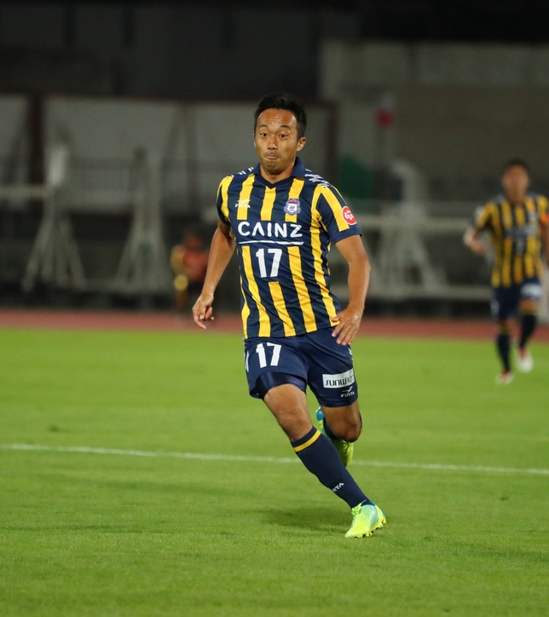
JLINE PERSONAL / OPENING
今日のセミナーは、
そのための 「きっかけ」
身体能力に恵まれていなくても。
今は、ベンチでも。
自分で考えて成長できる選手になれば、
試合で「選ばれる側」に変わります。
最後に、無料の「ワンプレー相談」と、
パーソナルのことも、少しだけお話しします。
ぜひ、最後までご参加ください。
Notes:
【約束｜今日はそのきっかけ】
今日のセミナーは、そのための「きっかけ」です。
身体能力に恵まれていなくても。
今はベンチでも。
自分で考えて、自分で成長できる選手になれば、試合で「選ばれる側」に変わります。
そして最後に、無料の「ワンプレー相談」と、僕がやっているパーソナルのことも、少しだけお話しします。使うかどうかは、もちろん自由です。
ぜひ最後までご参加ください。

Slide 10
JLINE PERSONAL / OPENING
010
よくある振り返りの落とし穴
動画は見ている
でも、次の成長につながり切っていないことがあります
01
02
03
見て終わる
ミスだけを見る
次に試すことが曖昧
感想だけで止まってしまう
本当の原因まで戻れていない
練習や試合のテーマに変わらない
今日は、試合動画を「次に何を試すか」まで決める材料に変えていきます。
Notes:
【よくある振り返りの落とし穴】
さっき手を挙げてくださった方も多かったですが、試合動画を撮っていても、次の成長につながり切っていないことがあります。
1つ目、見て終わる。感想だけで止まってしまう。
2つ目、ミスだけを見る。本当の原因まで戻れていない。
3つ目、次に試すことが曖昧。練習や試合のテーマに変わらない。
これだと、動画を見ても成長の材料になりにくいです。
今日は、試合動画を「見て終わり」にせず、次に何を試すかまで決める材料に変えていきます。

Slide 11
TODAY'S GOAL
見る
→
考える
→
選ぶ
→
試す
前後・周りまで
準備・判断・技術で
他の選択肢から1つに
次の試合で試す
この流れを持ち帰ってください。
Notes:
【今日の流れ｜見る→考える→選ぶ→試す】
今日のゴールは、この流れを持ち帰ってもらうことです。
見る。考える。選ぶ。試す。
見る。ミスした場面だけでなく、その前後や、味方・相手・スペースまで見る。
考える。なぜそうなったのかを、準備・判断・技術に分けて考える。
選ぶ。他にどんな選択肢があったかを出して、今取り組むことを1つに絞る。
試す。次の試合で、その1つを試す。そして、また見る。
良かった、悪かったで終わらせない。ただ反省するため、悪いところを探すためだけに見るのではありません。
この見方ができると、試合動画がただの記録ではなく、成長するための材料になります。
最初にお話しした「サッカーIQ」は、この流れを繰り返すことで上がっていきます。
今日だけで完璧になる必要はありません。まずは3本の動画で「見方」を体験してください。

Slide 12
QUESTION
なぜ、試合を振り返る
必要があるのでしょうか？
チャットで一言、教えてください。答えはいくつもありますが、僕が伝えたい答えは2つです。
Notes:
【問い｜なぜ試合を振り返るのか】
では、ここで皆さんに質問です。
そもそも、なぜ試合を振り返る必要があるのでしょうか？
（▶クリック1：下の一文）
チャットで一言、教えてください。
【反応を待つ。出てきた答えを、名前と一緒に読み上げる】
ありがとうございます。「ミスを直すため」「反省するため」。どれも正解です。
答えはいくつもあります。ただ、反省のためだけではありません。
僕が伝えたい答えは、2つです。
1つ目は、この後の僕自身の話の中で。2つ目は、3本の動画を見たあとでお伝えします。

Slide 13
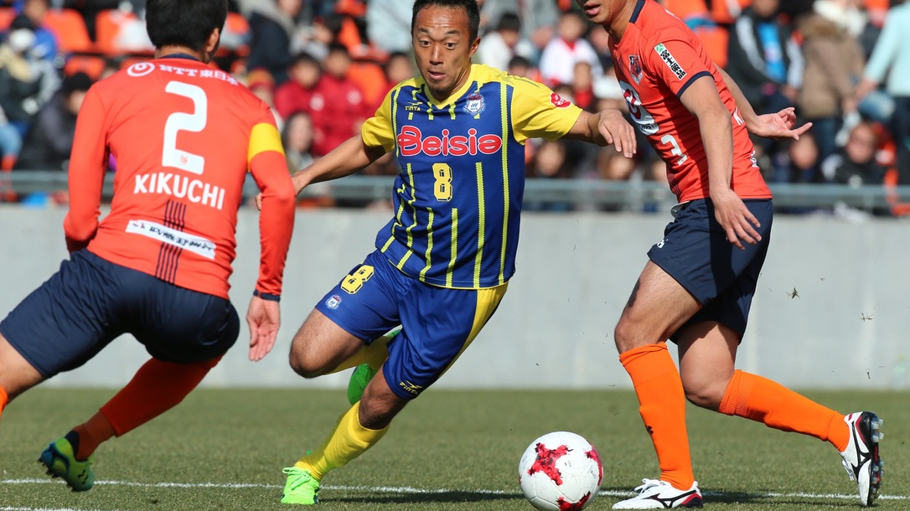
PHASE 2
僕自身の話
Notes:
【PHASE 2｜僕自身の話】
ここから少し、なぜ僕が「努力の方向」にこだわっているのか、僕自身の話をします。
僕自身、プロになってからも、自分の課題を正しく見つけられていたわけではありません。
一生懸命やっていました。でも、今やるべきことを勘違いしていた時期があります。
この話が、今日の試合動画の振り返りにもつながります。

Slide 14
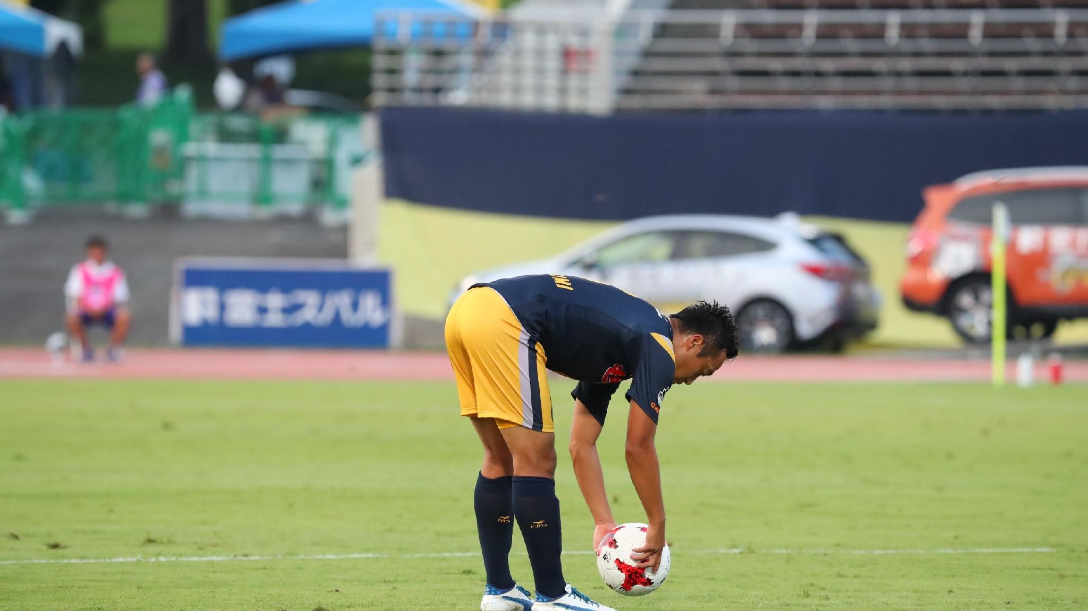
自分では守備が苦手だから 出られないと
決めつけていました。
Notes:
【町田時代の課題認識】
大学卒業後、最初のプロチームがFC町田ゼルビアでした。
当時の僕は、試合に出るためには守備を改善しなければいけないと思っていました。
自分は守備が苦手。だから試合に出られない。だから守備をもっと頑張らなければいけない。
そういうふうに、自分の中で課題を決めつけていました。

Slide 15
JLINE PERSONAL / STORY
015
でも、外から見えていた課題は違いました。
自分の認識
監督の視点
≠
守備ができていないから出られない
お前の良さが 出ていない
この時に学んだのは、自分が課題だと思っていることを最初から正解にしないことです。
Notes:
【監督から見えていた課題】
でも、外から見えていた課題は違いました。
自分では「守備が弱いから出られない」と思っていた。
でも監督から見えていたのは、「お前の良さが出ていない」ということでした。
YouTubeを見てくださっている方は「この話、聞いたぞ」と思うかもしれませんが、岡山の時も同じミスをしていました。
つまり、僕が見ていた課題と、監督が見ていた課題がズレていたんです。
ここで伝えたいのは、自分が課題だと思っていることを、最初から正解にしないことです。
ちなみに当時の僕も、自分の試合の動画はかなり見ていました。
ただ、見る視点が守備に寄りすぎていました。
自分で考えることは大事。でも、自分の見方だけを最初から正解にしないことも大事です。

Slide 16
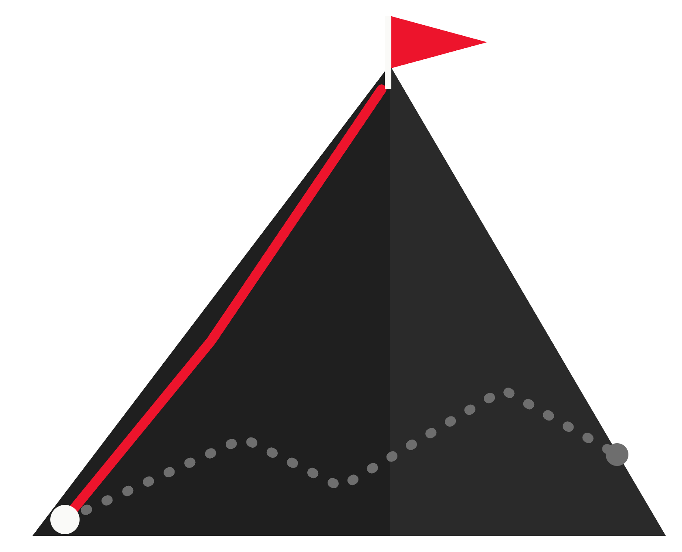
JLINE PERSONAL / OPENING
016
GOAL
練習量は、絶対に必要です。
でも、頑張っていても方向がズレることがある。
プロになる
上のカテゴリーにいく
試合で結果を出す
今日考えたいのは、
努力を減らす方法ではなく、
努力の方向を確認する方法。
方向が合っている努力
方向がズレている努力
今
Notes:
【頑張る方向のズレ｜努力量と方向】
これはサッカーだけではありません。
大人の仕事でも、「なんで今その仕事をやっているの？」「本当に今やるべきことはそこ？」と、後から気づくことがあります。
頑張っていないわけではない。でも、頑張る方向がズレている。これが一番もったいないと思っています。
最初に一つ。練習量は絶対に必要です。練習しないで上手くなることはありません。
ボールを触る時間、身体を動かす時間、試合を経験する時間。これは間違いなく大事です。
図を見てください。ゴールは、プロになる、上のカテゴリーにいく、試合で結果を出す。
同じ量の努力でも、方向が合っていればゴールに近づく。ズレていれば、頑張っているのに遠回りになる。
だから僕が言う「最短」は、楽をするという意味ではありません。
努力を減らすんじゃなくて、ズレた努力を減らしたい。
同じ1時間練習するなら、自分の目標や成長につながるところに時間を使いたい。
今日考えたいのは、今やっている努力の方向を確認する方法です。

Slide 17
振り返る理由 ①
だから、 試合を振り返る。
成長スピードを上げるため。方向がズレたまま、遠回りしないように。
Notes:
【だから試合を振り返る｜理由①】
だからこそ、試合を振り返ることが大事です。
さっきの質問の、1つ目の答えです。
試合を振り返るのは、成長スピードを上げるためです。
頑張っていても、方向がズレたままだと遠回りになる。振り返って方向を確認できれば、同じ1時間でも伸び方が変わります。
試合動画は、反省するためだけのものではありません。
目標に対して、今の自分が何をするべきかを確認するための材料です。
目標がある。試合で、今の現在地を見る。そこから今やる課題を1つ決めて、練習で試して、次の試合で確認する。
練習だけでは見えないことが、試合には出ます。
今取り組んでいることは、本当に自分の目標や成長につながっているのか。
それを定期的に確認する材料が、試合動画です。
今日は僕のプレーを題材にして、最初に思った答えで終わらせず、
何が起きたか。なぜそうなったか。他に何ができたか。
ここを一緒に考えていきます。

Slide 18
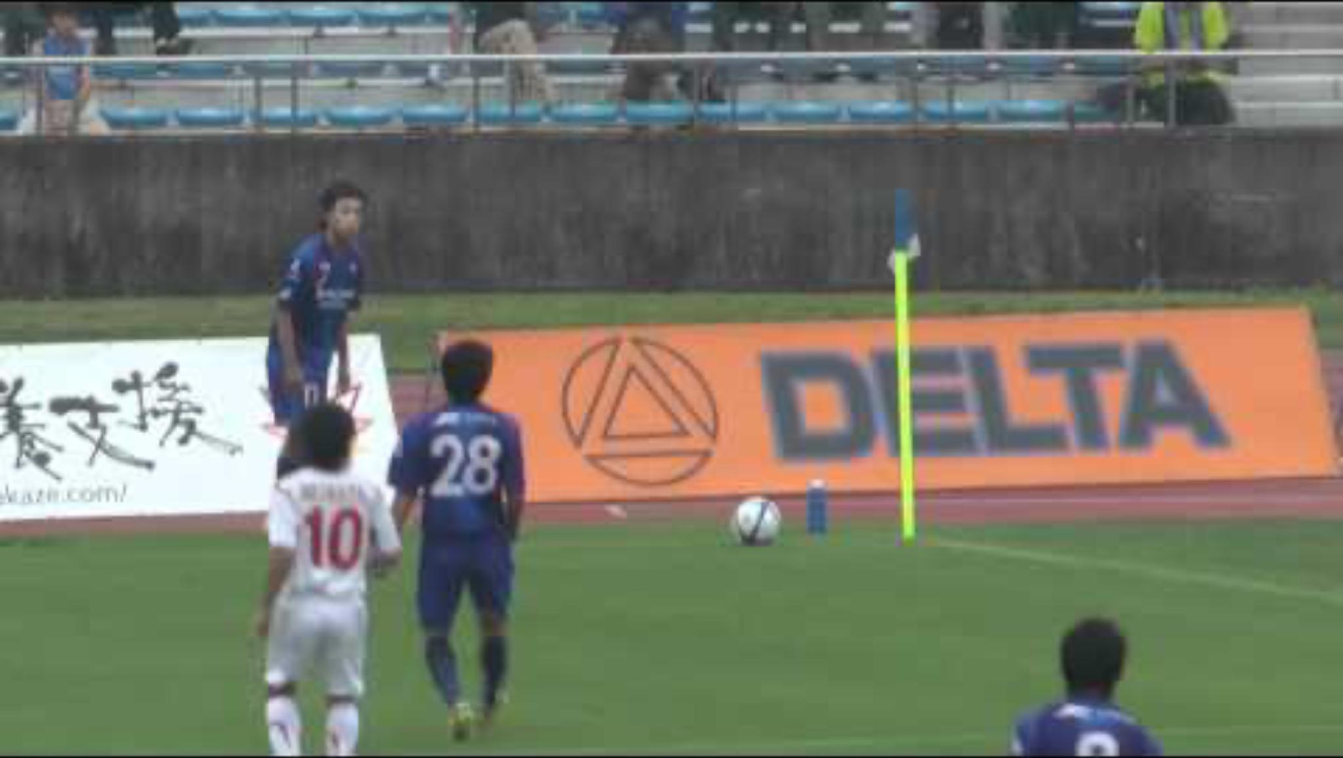
VIDEO 01
ミスした事象の、前後を見る
Notes:
【VIDEO 01導入】
ここから1本目の動画ワークに入ります。
1本目は、ミスした事象の前後を見て、本当の課題を考えるワークです。
サイドで相手をかわしてクロスを上げようとしたけれど、うまく上げられなかったシーンです。
ただのクロスミスとして終わらせず、何が起きていたのかを一緒に見ていきます。
まずは細かい解説を入れずに、一度見てみてください。

Slide 19
VIDEO 01
019
Notes:
【VIDEO 01｜再生】
6:04のシーン。再生ボタンを押す。
（解説なしで一度見せる）

Slide 20
QUESTION
このプレー
どうしたらゴールまで行ける可能性を
上げられたと思いますか？
チャットでも声でもOKです。ぜひ感想をお聞かせください。
Notes:
【動画①｜参加者に聞く】
では、このプレーを見て、どうしたらゴールまで行ける可能性を上げられたと思いますか。
正解を当てる必要はありません。
クロスの質を上げる。もう少し時間を作る。中の味方を待つ。もう一つ運ぶ。別の味方を使う。
（▶クリック1：下の一文）
どんな視点でも大丈夫です。チャットでも声でもいいので、まず1つ出してください。
【反応を待つ】

Slide 21
JLINE PERSONAL / VIDEO 01
021
出てきた意見を整理します。
クロスの精度
ボールの置き所
そもそもクロスを上げる 選択が良かったのか
上げるタイミング
Notes:
【動画①｜意見整理】
ありがとうございます。
今出していただいた意見を整理すると、いろいろな見方があります。
クロスの精度。ボールの置き所。上げるタイミング。そもそもクロスを上げる選択が良かったのか。
ここで大事なのは、一つの正解を当てることではありません。
どういう選択肢があったのか、選択肢を増やすことです。

Slide 22
見てほしいのは
「クロスをミスした」
という事象だけではありません。
Notes:
【動画①｜見る範囲を広げる】
このプレーを見る時に、クロスをミスしたという事象だけを見ると、技術のミスに見えます。
でも本当に見てほしいのは、クロスだけではありません。
その時に自分はどういう状況だったのか。相手はどこにいたのか。味方は中に入れていたのか。スペースはどこにあったのか。もう少し時間を作れたのか。
こういった周りの状況まで見ると、課題の候補が増えていきます。
だから、試合動画を見る時は、ミスした事象だけで終わらせないことが大事です。

Slide 23
JLINE PERSONAL / VIDEO 01
023
じゃあ、他に何ができた？
A
B
C
D
もう一つ斜め前へ運ぶ
やり直す
斜め前にパスを出し、潜っていく
クロスを選ぶなら、
アウトで蹴ってみる
Notes:
【動画①｜他の選択肢】
では、他に何ができたでしょうか。
（▶クリック1：A）
A、もう一つ斜め前に運ぶ。
（▶クリック2：B）
B、やり直す。
（▶クリック3：C）
C、斜め前にパスを出して、潜っていく。
（▶クリック4：D）
D、クロスを選ぶなら、アウトで蹴ってみる。
こうやって考えると、ミスして終わりではなく、次に同じような場面で持てる選択肢を増やす時間になります。

Slide 24
VIDEO 01 / REPLAY
024
Notes:
【VIDEO 01｜リプレイ】
6:04のシーン。もう一度再生。
今話した選択肢を頭に置いて、もう一度見てください。
最初に見た時と、見えるものが変わっているはずです。

Slide 25
VIDEO 01 / SUMMARY
動画①のまとめ
ミスした事象だけ見ても
本当の課題は分かりません。
前後、自分の状況、周りの状況まで見る。
ここから次に取り組むべきことが見えてきます。
Notes:
【動画①まとめ】
1本目のまとめです。
ミスした事象だけ見ても、本当の課題は分かりません。
クロスを失敗したからクロス練習。パスミスしたからパス練習。
それだけで終わると、本当の課題を見落とすことがあります。
大事なのは、そのプレーの前後。自分の状況。味方、相手、スペースまで見ること。
そうすると、次の試合や練習で意識することが見えてきます。

Slide 26
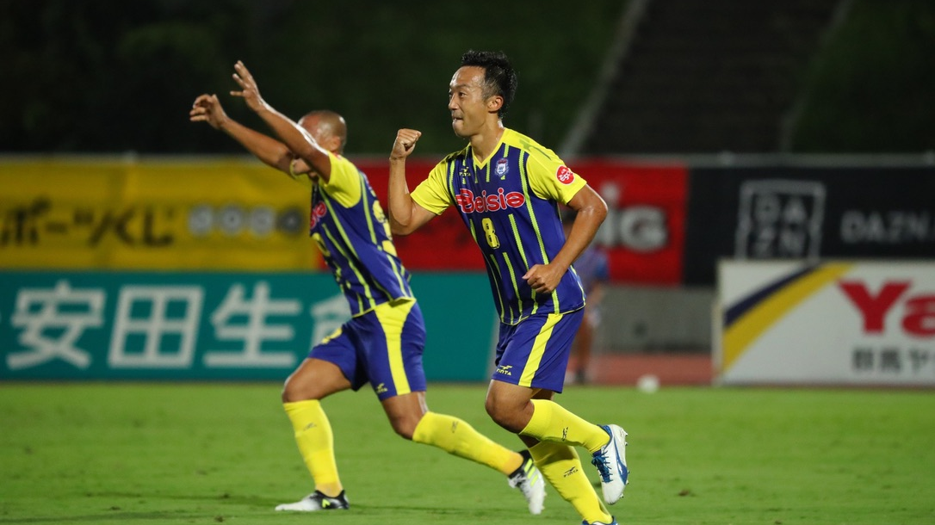
VIDEO 02
成功したプレーの、理由を言葉にする
Notes:
【VIDEO 02導入】
2本目は、成功したプレーから、うまくいった理由を言葉にするワークです。
ここでは、アシストにつながった成功シーンを見ます。
振り返りは、悪かったところを探すだけではありません。
うまくいったプレーを見て、なぜ成功したのかを言葉にすることも大事です。

Slide 27
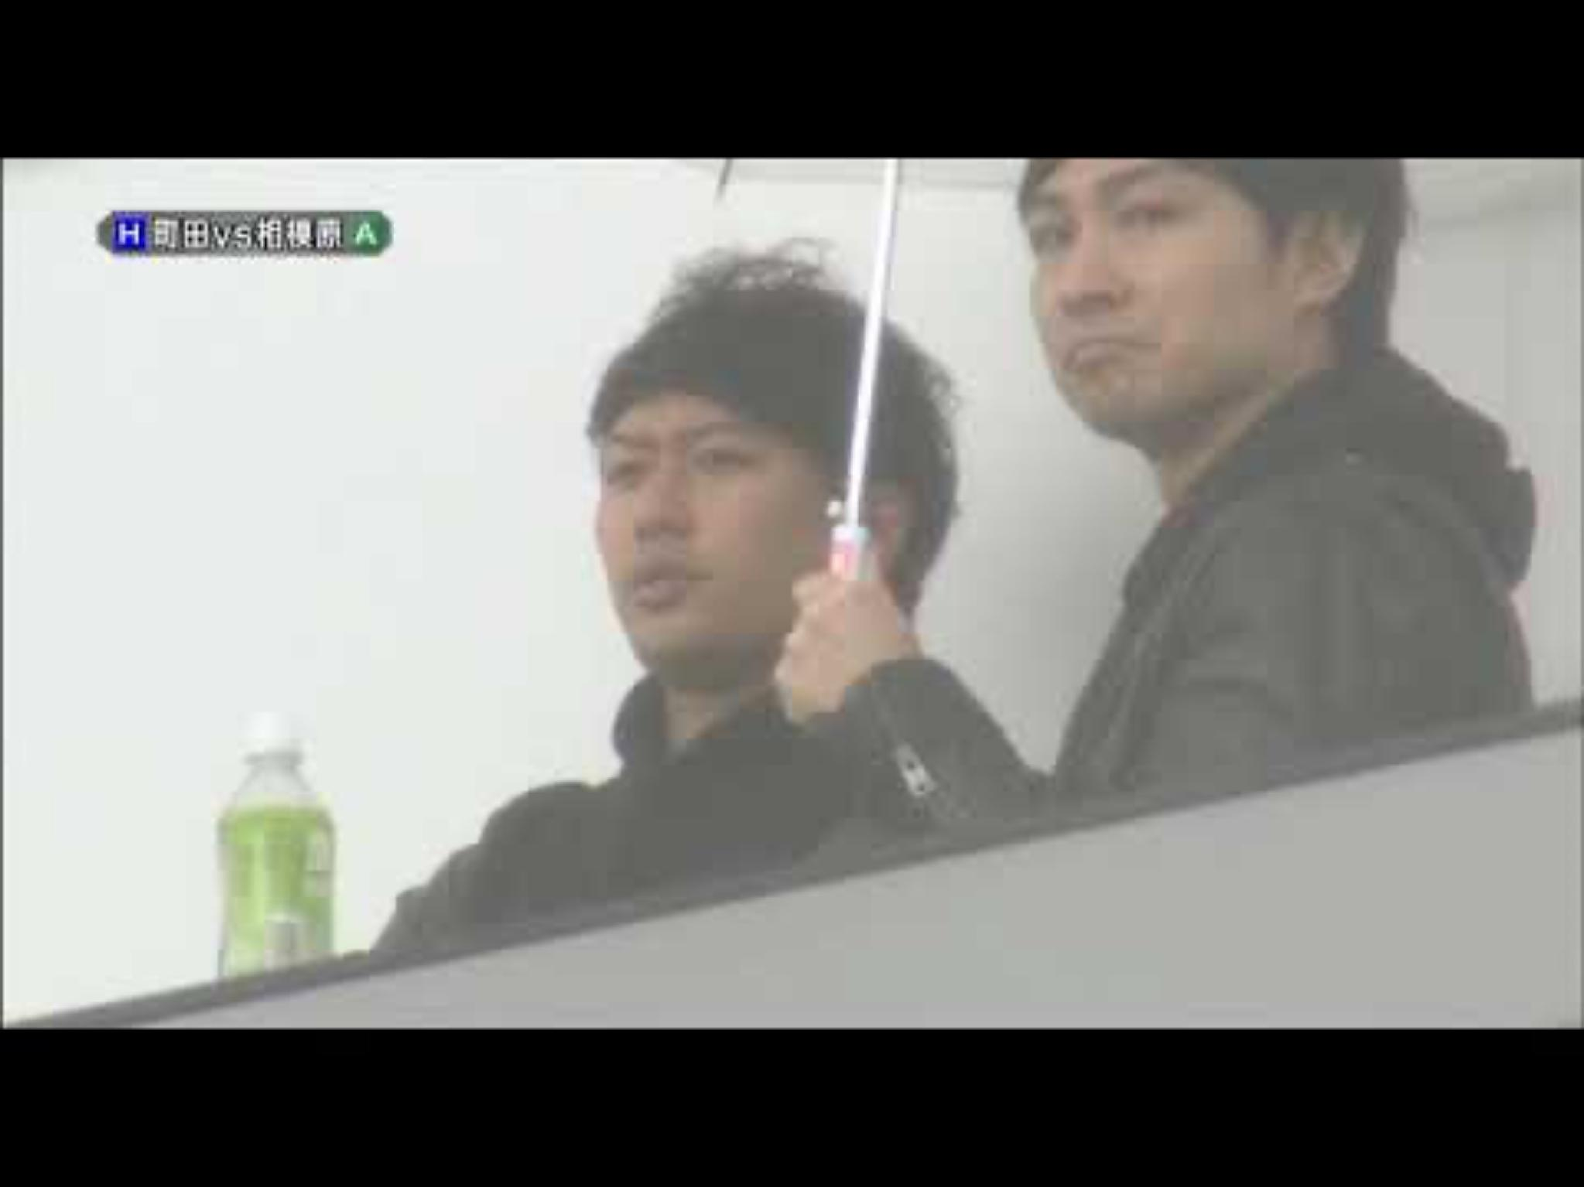
VIDEO 02
027
Notes:
【VIDEO 02｜一度目】
2:25のシーン。再生ボタンを押す。
まずは一度、動画を見てください。
このプレーは成功したプレーです。
最初は解説を聞く前に、何が良かったのかを自分なりに見てください。
パスなのか。動き直しなのか。受け方なのか。周りを見ることなのか。
まずは自分の視点を持って見てください。

Slide 28
JLINE PERSONAL / VIDEO 02
028
良いプレーも、分析する。
良かった
なぜ？
武器になる
→
→
結果だけで終わる
準備・判断・技術を分ける
次の試合で再現する
良いプレーも分析するから、自信と再現性につながります。
Notes:
【良いプレーも分析する】
ここで大事なのは、良かったプレーを「良かった」で終わらせないことです。
ミスしたプレーは気になると思います。
でも、良かったプレーは「良かったね」で終わってしまうことも多いです。それも、もったいない。
良かった、で結果だけで終わらせない。
（▶クリック1：なぜ？）
なぜ？ 準備・判断・技術に分けて考える。
（▶クリック2：武器になる）
そうすると、武器になる。次の試合で再現できる。
（▶クリック3：下の一文）
良いプレーも分析するから、自信と再現性につながります。

Slide 29
JLINE PERSONAL / VIDEO 02
029
プレーの流れ
01
02
03
04
05
06
楔を受ける
一度落として、受け直す
6 → 13
13 → 17
17が時間を作る
25がゴール
成功したプレーにも、成功した理由があります。
Notes:
【動画②｜プレーの流れ】
このプレーの流れを分解すると、ポイントが見えやすくなります。
25番から楔を受ける。
一度落として、受け直す。
6番から13番へ。
13番から17番へ。
17番がトラップして時間を作る。
最後に25番がゴール。
成功したプレーも、このように分解して見ると、何が良かったのかが見えやすくなります。
成功したプレーにも、成功した理由があります。

Slide 30
QUESTION
成功理由を、
チャットか声で 教えてください！
Notes:
【動画②｜参加者に聞く】
では、このプレーはなぜうまくいったと思いますか。
成功理由を1つ、チャットか声で出してください。
どんな視点でも大丈夫です。
【反応を待つ】

Slide 31
REASON 01
一度落とした後、
もう一度前向きでボールを受け直しています。
Notes:
【成功理由①｜出した後に止まらない】
ありがとうございます。僕が見ている成功理由の1つ目は、出した後に止まらなかったことです。
最初に楔を受けて落とした後、その場で止まっていません。
もう一度前向きでボールを受け直せる場所に動いています。
パスを出して終わりではなく、次のプレーに関わり続ける。
これが、最後のアシストにつながっています。

Slide 32
REASON 02
25が走ってきていることを
事前に確認していたから
少し時間を作ってスルーパスを選べました。
Notes:
【成功理由②｜常に首を振っておく】
2つ目は、常に首を振って周りを見ていたことです。
25番が走ってきていることを事前に確認していたから、焦ってすぐに出さず、少し時間を作ることができました。
見てから考えるのではありません。
見る準備があるから、ボールを受けた時に判断できます。
ここは成功した理由として、かなり大事です。

Slide 33
JLINE PERSONAL / VIDEO 02
033
成功を3つに分ける
準備
判断
技術
25の走り込みを見て、
時間を作って
スルーパスを選んだ
受け直す前に、
周りを見ていた
前向きで受け、
狙ったところへ出せた
Notes:
【成功を3つに分ける】
今の成功理由を、準備・判断・技術の3つに分けて整理します。
準備。受け直す前に、周りを見ていた。
判断。25番の走り込みを見て、時間を作ってスルーパスを選んだ。
技術。前向きで受けて、狙ったところへ出せた。落とす場面はダイレクト、受け直した場面はトラップして時間を作る、という使い分けです。
技術は単独で見るのではありません。その場面で何を選んだのかという判断とセットで見ます。
だから成功したプレーも、準備、判断、技術に分けて整理できます。

Slide 34
VIDEO 02 / REPLAY
034
Notes:
【VIDEO 02｜リプレイ】
2:25のシーン。もう一度再生。
準備、判断、技術。この3つを意識して、もう一度見てください。

Slide 35
VIDEO 02 / SUMMARY
動画②のまとめ
成功したプレーも、
「なぜうまくいった？」まで振り返る。
準備・判断・技術に分けて言葉にする。
説明できるプレーは、試合で再現できる。これが、サッカーIQです。
Notes:
【動画②まとめ】
2本目のまとめです。
成功したプレーも、「良かった」で終わらせません。
なぜうまくいったのかまで振り返ります。
（▶クリック1：下の2行）
準備・判断・技術に分けて言葉にする。そうすると、自分の強みや成功パターンが見えてきます。
成功した理由が分かれば、成功を再現できます。
説明できるプレーは、試合で再現できる。これが、今日お伝えしたい「サッカーIQ」です。
振り返りは、悪かったところ探しではありません。

Slide 36
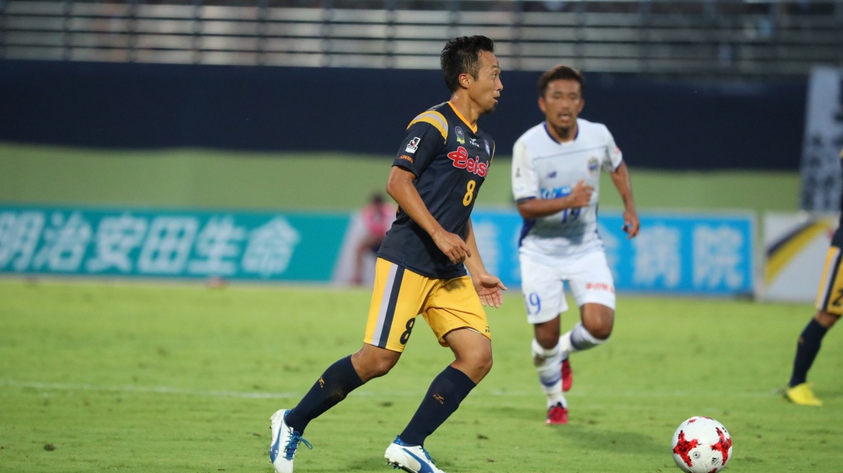
VIDEO 03
成功でも、もっと良い選択肢を探す
Notes:
【VIDEO 03導入】
3本目は、成功したプレーから、さらに良い選択肢を探すワークです。
ここでは、パスが通ってシュートまで行ったプレーを見ます。
つまり、失敗ではありません。
ただ、成功したから終わりでいいのか。もっと良い選択肢はなかったのか。
ここを一緒に考えていきます。

Slide 37
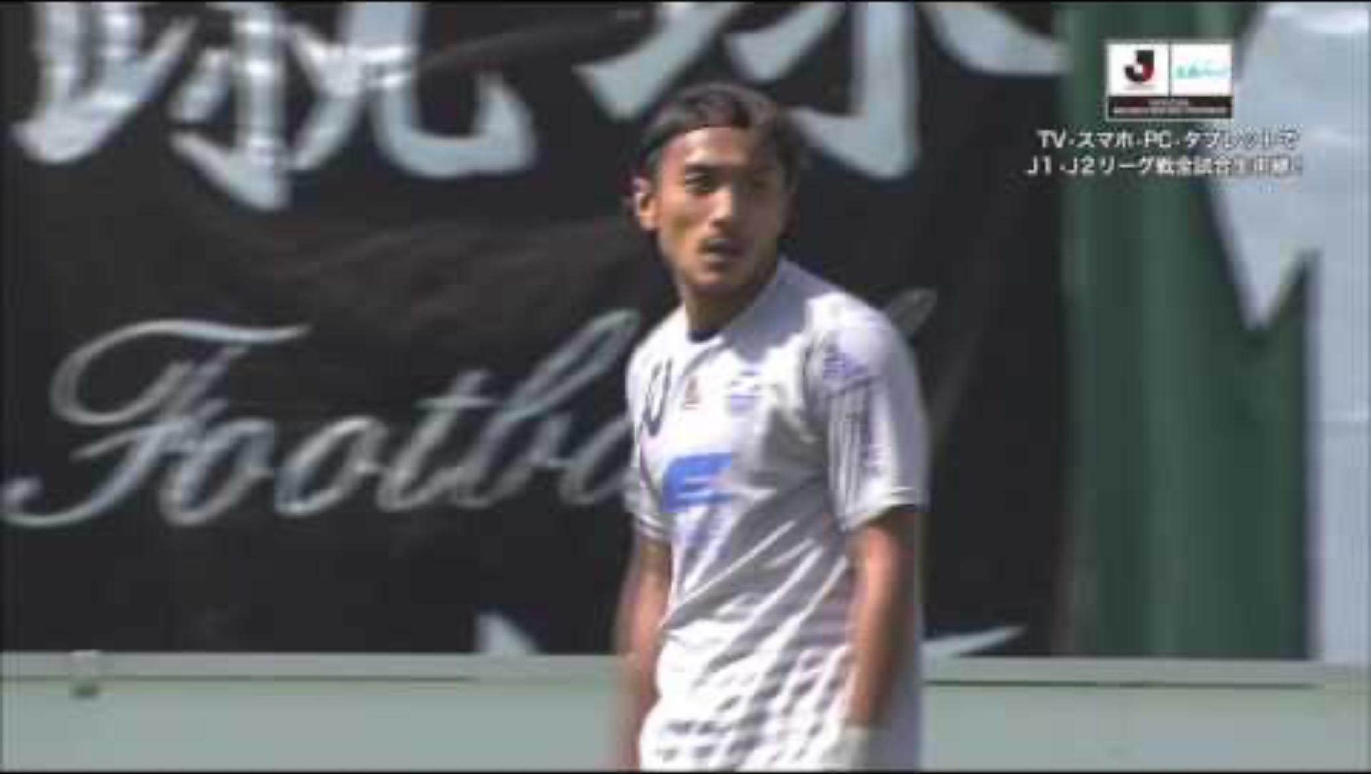
VIDEO 03
037
Notes:
【VIDEO 03｜一度目】
0:42のシーン。再生ボタンを押す。
まずは一度、動画を見てください。
このプレーは成功しています。パスも通っていますし、シュートまで行っています。
だからこそ、最初は普通に良いプレーとして見えると思います。
そのうえで、あとから「他に何ができたか」を一緒に考えていきます。

Slide 38
QUESTION
このプレー、
最善のプレーだと思いますか？
シュートにはつながりました。それでも、考えてみてください。
Notes:
【動画③｜問い】
このプレー、最善のプレーだと思いますか。
（▶クリック1：下の一文）
パスは通っています。シュートまで行っています。
なので、多くの人は良いプレーだと感じると思います。
でも、ここで考えてほしいのは、成功したか失敗したかだけではありません。
このプレーが本当に最善だったのか。もっとゴールに近づける選択肢はなかったのか。
大事なのは、次に同じような場面が来た時に、持てる選択肢を増やすことです。

Slide 39
QUESTION
他にどんな選択肢が
あったと思いますか？
チャットでも声でもOKです。
Notes:
【動画③｜参加者に聞く】
他にどんな選択肢があったと思いますか。
（▶クリック1：下の一文）
ぜひ、皆さんのご意見を聞かせてください。
これ、正解はないと思っています。
選択を変えれば状況も変わるので、絶対というものはありません。
ただ、選択肢を広げるという観点で考えてみてください。
【反応を待つ】

Slide 40
JLINE PERSONAL / VIDEO 03
040
他にどんな選択肢があった？
実際に選んだプレー
鈴木が考えた他の選択肢
目の前の味方へスルーパス
逆サイドの選手へスルーパス
もしくは、中央の選手にスルーパス
Notes:
【動画③｜選択肢比較】
ありがとうございます。
実際に選んだプレーは、目の前の味方へのスルーパスでした。これは成功しています。
（▶クリック1：右の枠）
ただ、もう一つの選択肢として、逆サイドの選手へのスルーパスも考えられたかもしれません。
（▶クリック2：もしくは、中央）
中央の選手にスルーパスという選択もあったかもしれません。
どちらが正解かを決めたいわけではありません。
その場面で、どれだけ選択肢を持てていたかを考えることが大切です。

Slide 41
VIDEO 03 / REPLAY
041
Notes:
【VIDEO 03｜リプレイ】
0:42のシーン。もう一度再生。
逆サイド、中央。他の選択肢を頭に置いて、もう一度見てください。

Slide 42
VIDEO 03 / SUMMARY
動画③のまとめ
上手くいったから終わりではなく、
もっと良い可能性を考える。
成功 ≠ 正解。
「もっと良くできたか？」を問うことで、次の成長が生まれます。
Notes:
【動画③まとめ】
3本目のまとめです。
成功したプレーからも、次に持てる選択肢を増やすことができます。
うまくいったから終わりではありません。
もっと良い可能性を考える。似た場面で別の選択肢を持てるようにする。
（▶クリック1：成功≠正解）
成功は正解ではない。「もっと良くできたか？」を問うことで、次の成長が生まれます。
これが、試合動画を成長に変える見方です。

Slide 43
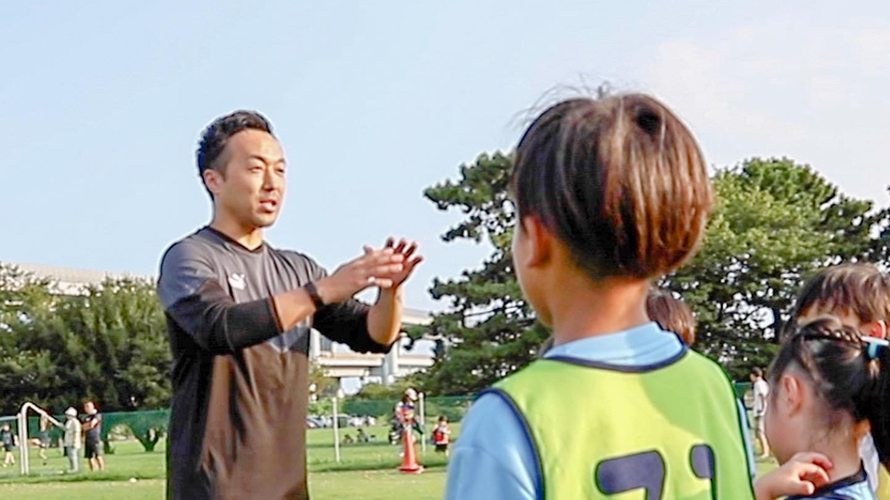
PHASE 3
3本の動画から見えたこと
Notes:
【PHASE 3｜3本の動画から見えたこと】
ここまで3本の動画を見てきました。
1本目は、失敗から本当の課題を考える。
2本目は、成功から成功理由を考える。
3本目は、成功したプレーからさらに良い選択肢を考える。
試合動画の使い方は、ミス探しだけではありません。ここを整理していきます。

Slide 44
JLINE PERSONAL / PHASE 3
044
試合動画で見られる3つのこと
01
02
03
VIDEO 01
VIDEO 02
VIDEO 03
失敗から、 本当の課題
成功から、
再現できる強み
成功からも、
もっと良い選択肢
振り返る理由 ②
プレーの選択肢を増やすため。いろんなプレーをイメージできるほど、試合で選べるプレーが増えます。
Notes:
【試合動画で見られる3つのこと】
試合動画で見られることは、大きく3つあります。
失敗から、本当の課題を見る。
成功から、再現できる強みを見る。
成功したプレーの先に、もっと良い選択肢を見る。
この3つが見えると、試合動画はただ見るものではなく、成長に使うものに変わります。
そして、最初の質問の、2つ目の答えです。
試合を振り返るのは、プレーの選択肢を増やすためです。
動画①では、A〜Dの4つの選択肢が出てきました。動画③では、成功したプレーにも、逆サイドや中央という選択肢がありました。
いろんなプレーをイメージできるほど、試合で選べるプレーが増えます。
選べるプレーが増えるほど、サッカーIQは上がっていきます。

Slide 45
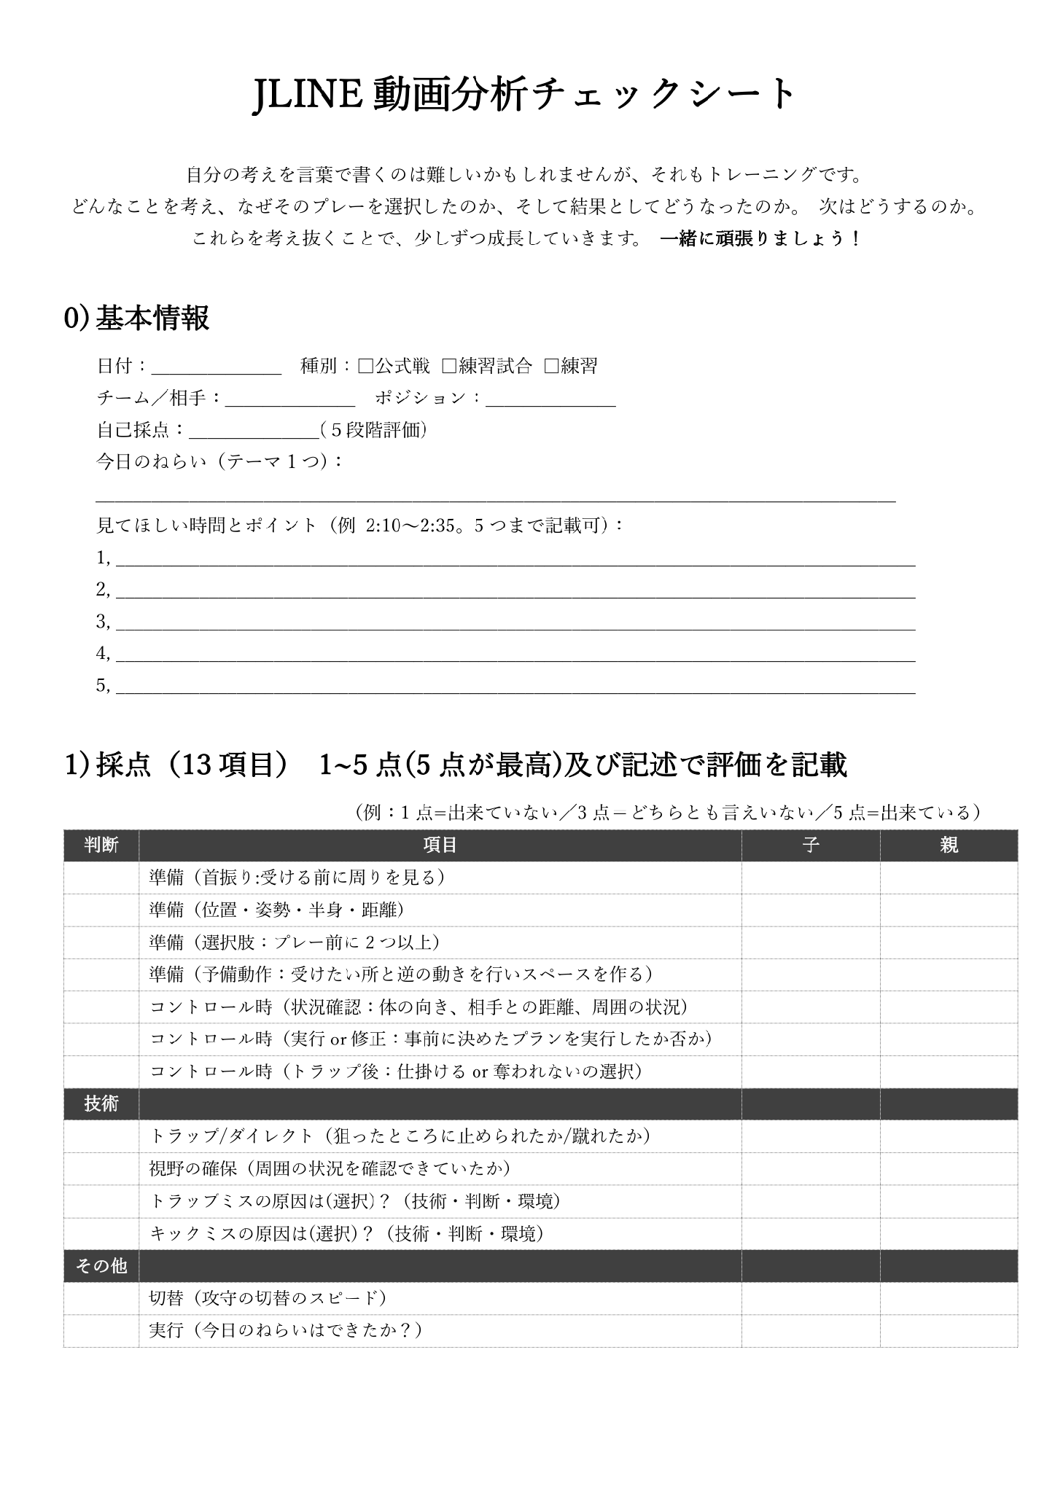
PHASE 4
チェックシートの使い方
完璧に書くより、まず「問い」を持ってみる。
自分の考えを言葉にすること自体が、振り返りのトレーニングです。
Notes:
【PHASE 4｜チェックシートの使い方】
ここからは、実際の動画分析チェックシートで整理していきます。
今日3本の動画でやってきたことを、ご家庭でも使える形に落とします。
このチェックシートは、今日の「見る、考える、選ぶ、試す」を、ご家庭で回すために使います。
大事なのは、完璧に書くことではありません。
まず問いを持って見ること。自分の考えを言葉にすること。
言葉にすること自体が、振り返りのトレーニングです。

Slide 46
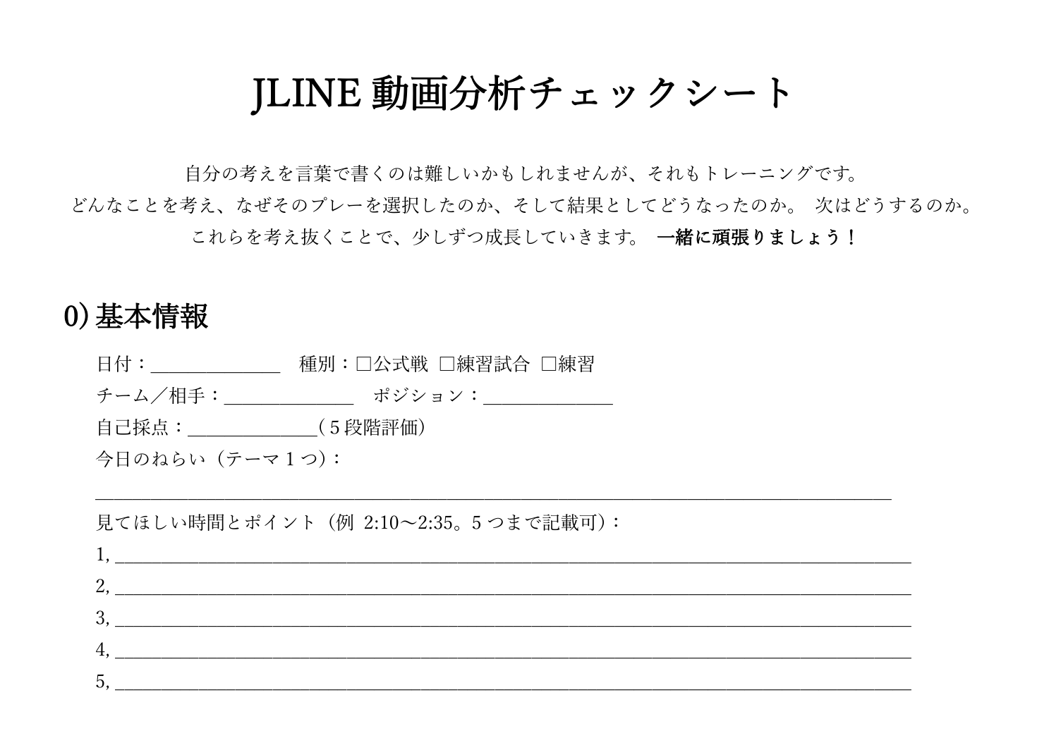
JLINE PERSONAL / CHECK SHEET
0）基本情報
01
日付・種別・相手
どの試合を振り返るか
02
自己採点
本人と保護者の感覚も見える
03
今日のねらい
試合をする前にテーマを1つ置く（考えておく）
最初から全部見ようとしない。
まずは「1シーン」と「1テーマ」。
Notes:
【CHECK 0｜基本情報】
まずは基本情報です。
日付、公式戦なのか練習試合なのか、相手、ポジション、自己採点を書きます。
自己採点は、本人と保護者の感覚のズレも見えるので面白いです。
ここまでは事実の整理です。
そのうえで大事なのが、今日のねらいです。
毎試合なんとなく振り返るのではなく、試合の前にテーマを1つ置いておく。
このテーマがあると、動画を見る視点がはっきりします。
最初から全部見ようとしない。まずは「1シーン」と「1テーマ」です。

Slide 47
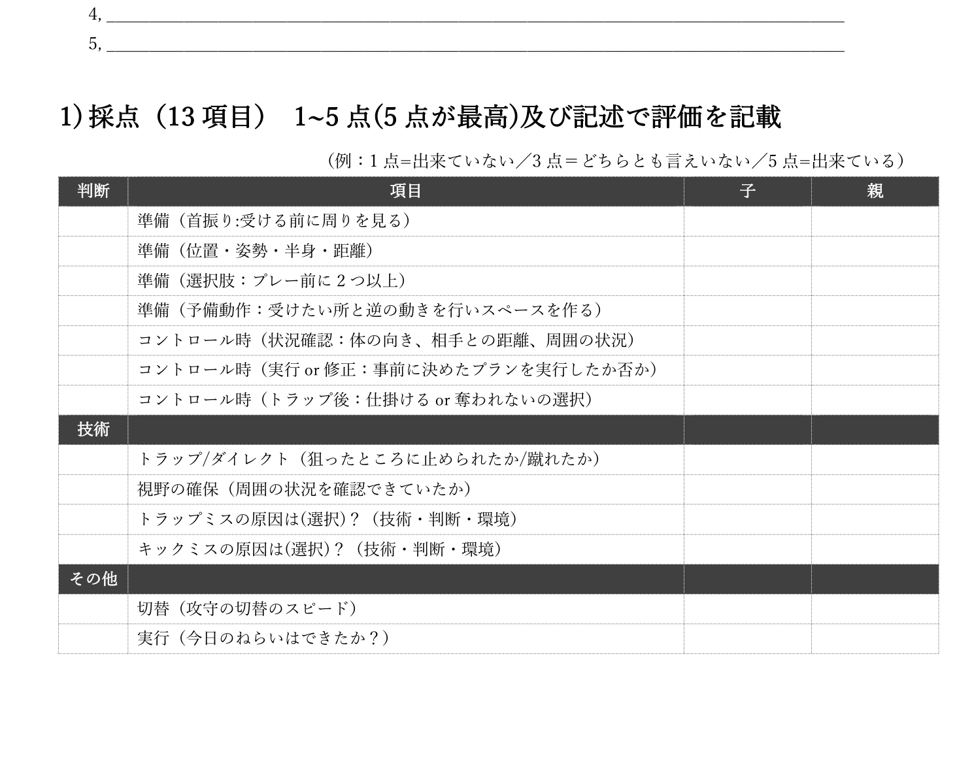
JLINE PERSONAL / CHECK SHEET
1）採点（13項目）
準備
首振り／位置／姿勢／選択肢
受ける前に何を見ていたか
技術
トラップ・ダイレクト／視野
狙ったところに止められたか
その他
攻守の切替／今日のねらい
テーマ通りに実行できたか
Notes:
【CHECK 1｜採点13項目】
次は採点の項目です。
このチェックシートでは、なんとなく良かった、なんとなく悪かったではなく、見る項目を持って振り返ります。
準備では、首振り、位置、姿勢、選択肢。受ける前に何を見ていたか。
技術では、トラップ、ダイレクト、視野。狙ったところに止められたか。
その他では、攻守の切替と今日のねらい。テーマ通りに実行できたか。
見る項目があることで、振り返りが感覚だけで終わりにくくなります。
補足です。このシートは、僕が攻撃の選手だったので、攻撃のとき（ボールを受ける前と、受けてから）に寄せて作っています。
でも、準備・判断・技術という見方は、守備のときでも同じように使えます。
守備の選手や、守備の場面を振り返りたいときは、項目を自分で書き換えて使ってもらって大丈夫です。お子さんに合わせてアレンジしてください。

Slide 48
CHECK SHEET / POINT
最初に思った事象を、
いきなり課題にしない。
Notes:
【POINT｜最初に思った事象を課題にしない】
このシートで特に大事なのが、最初に思った事象を、いきなり課題にしないことです。
シートには、トラップミスやキックミスの原因を、技術・判断・環境に分けて書く欄があります。
技術のミスに見えても、まずは今日の動画と同じように、その前の準備と判断から見てください。ピッチや相手、味方などの環境も、原因の一つとして書きます。
クロスミスだからクロス練習。パスミスだからパス練習。
そう決めつける前に、その前の準備、判断、状況まで見る。
原因の見方を分けるだけで、次に取り組むことが変わります。

Slide 49
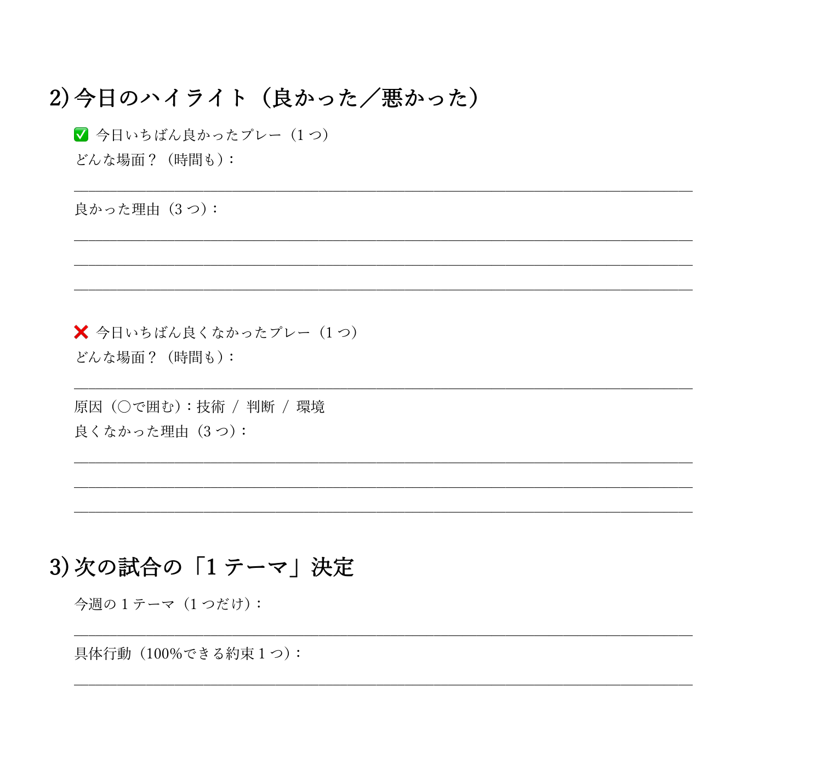
JLINE PERSONAL / CHECK SHEET
2）今日のハイライト
良かったプレーも、
良くなかったプレーも見る。
振り返りは、悪いところ探しではありません。
なぜできた？
なぜできなかった？
Notes:
【CHECK 2｜今日のハイライト】
次はハイライトです。
良かったプレーと、良くなかったプレーを1つずつ選びます。
振り返りは、悪いところ探しではありません。
良かったプレーは、動画②と同じです。
どんな準備があったのか。何を見て判断したのか。どんな技術で実行したのか。理由を3つ書いてみます。
理由を言葉にできると、自分の強みや成功パターンが見えて、次の試合で再現しやすくなります。
良くなかったプレーも、「ダメだった」で終わらせません。
1つに決めつけず、原因を3つ出してから整理します。準備・判断・技術、それに環境も含めて考えます。
なぜできたのか。なぜできなかったのか。両方を見ることが大事です。

Slide 50
3）次の試合の「1テーマ」
課題候補が複数あっても、
具体行動＝ 100%できる約束を1つ。
Notes:
【CHECK 3｜次の試合の1テーマ】
最後に、次の試合の1テーマを決めます。
課題候補はいくつも出てきます。でも、次に意識することは1つに絞ります。
そして、具体行動に変えます。100%できる約束を1つ作るイメージです。
振り返りは、次の試合で試すことまで決めて初めて成長につながります。
課題を1つに絞るというのは、言い換えると「今はやらなくていいこと」を決めるということです。
あれもこれもは続きません。まずは1つです。

Slide 51
JLINE PERSONAL / CHECK SHEET
051
完璧に書けなくても大丈夫。 まずは、この5つから。
01
02
03
04
05
この場面で
何が起きていた？
なぜそのプレーになった？
他に何ができた？
今、一つだけ
意識するなら？
次の試合で
何を試す？
問いを持って見る。それだけで、試合動画は成長の材料に変わります。
Notes:
【家庭での使い方｜まずこの5つ】
ご家庭で使う時は、まず1シーンだけで十分です。完璧に書けなくても大丈夫です。
（▶クリック1：01）
この場面で何が起きていたか。
（▶クリック2：02）
なぜそのプレーになったか。
（▶クリック3：03）
他に何ができたか。
（▶クリック4：04）
今、一つだけ意識するなら何か。
（▶クリック5：05と下の一文）
次の試合で何を試すか。
まずはこの5つから始めてください。
問いを持って見る。それだけで、試合動画は成長の材料に変わります。

Slide 52
JLINE PERSONAL / CHECK SHEET
052
「自分はこう見えたけど、どう思った？」
避けたい振り返り
目指したい振り返り
「良かった／悪かった」で終わる
「どう見えた？」とまず聞く
ミスだけを指摘する
「なぜ？」を一緒に考える
大人の正解を押しつける
次に試すことを1つ決める
見方が増えること自体が、プレーの選択肢を増やすことにつながります。
Notes:
（保護者の方だけで参加しているご家庭が多い回は、ここを厚めに話す）
【家庭での使い方｜意見を出し合う】
ご家庭で振り返る時に大事なのは、親が正解を決めて伝えることではありません。
「こうすれば良かったでしょ？」「これはダメだったよね？」
だけになると、子どもはどうしても評価されている感覚になりやすいです。
そうではなくて、
「自分はこう見えたけど、どう思った？」
「その時、何が見えていた？」
「他にどんな選択肢があったと思う？」
と、意見を出し合ってみてください。
親子で答えを一致させる必要はありません。
別の見方が出ること自体が、選択肢を増やすことにつながります。

Slide 53
JLINE PERSONAL / GUIDANCE
053
ここで、参加者の動画を1本、一緒に見ます。
01
02
03
04
→
→
→
本人の見え方
みんなの見え方
鈴木の視点
次に試すこと
今日やった見方を、お子様のプレーで実際にやってみます。
見られなかった方は、この後ご案内する「ワンプレー相談」で一緒に見ます。
Notes:
【参加者の動画を1本、一緒に見る】
ここで、参加してくださっているご家庭の動画を1本、一緒に見ます。
（事前にLINEで送ってもらい、当日見てよいと了承をもらった10秒前後の動画を使う。参加者から届いていない回は、了承をもらった受講生か前回参加者の予備の動画を使い、このスライドは飛ばさない）
これは公開添削ではありません。今日やってきた見方を、実際のお子さんのプレーでやってみる時間です。
まず、本人やご家庭ではどう見えているか。
次に、他の参加者の皆さんにはどう見えるか。チャットでも声でも大丈夫です。
そのあと、僕からの視点をお伝えします。
最後に、次の試合で何を試すかを1つ決めます。
時間の都合上、今日見られるのは1本だけです。
見られなかった方は、この後ご案内する「ワンプレー相談」で、お子さんのプレーを一緒に見ます。
（見終わったあとに）ありがとうございました。
実は、今のやり取りが、パーソナルで受講生と毎回やっていることです。
本人の見え方を聞いて、みんなの見え方を聞いて、僕の視点を足して、次の試合で試すことを1つ決める。それを毎試合くり返しています。

Slide 54
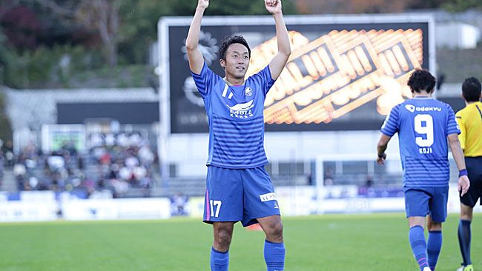
PHASE 5
続けると何が変わるか
振り返りは、成長の回数を増やすための習慣です。
Notes:
【PHASE 5｜続けると何が変わるか】
ここからは、この振り返りを続けると何が変わるかをお話しします。
振り返りは、一回やって終わりではありません。
試合を見て、考えて、試して、また振り返る。
この回数が増えるほど、成長の材料が増えていきます。
だから振り返りは、成長の回数を増やすための習慣だと思っています。

Slide 55
JLINE PERSONAL / PHASE 5
055
成長速度が上がる理由
01
02
03
04
05
見る
考える
選ぶ
試す
また見る
このサイクルが回るほど、改善の回数が増えます。
だから結果として成長速度が上がります。
Notes:
【成長速度が上がる理由】
最初の質問の1つ目の答え、「成長スピードを上げるため」。その理由はシンプルです。
見る。考える。選ぶ。試す。そしてまた見る。
このサイクルが回ると、ただ練習するだけではなく、試合で出た課題や成功理由をもとに練習できます。
だから改善の回数が増え、結果として成長速度が上がります。

Slide 56
JLINE PERSONAL / PHASE 5
056
続け方は、
小さな階段で。
まずは1シーンだけ見る
→
何が起きたかを言葉にできる
次の試合の1テーマを決める
→
試して、また見る
毎試合くり返す
→
自分で課題を見つけ直せる
早い選手で1〜2ヶ月、長くても半年ほどで変化が出ています。※個人差があります。
Notes:
【続け方｜小さな階段で】
とはいえ、いきなり全部やろうとすると続きません。走ったこともない人が、いきなり毎朝5キロは走れないのと同じです。
まずは1シーンだけ見る。何が起きたかを言葉にできるようになる。
次に、次の試合の1テーマを決めて、試して、また見る。
それを毎試合くり返していくと、自分で課題を見つけ直せるようになります。
受講生を見ていると、早い選手で1〜2ヶ月、長くても半年ほどで変化が出ています。良かった、悪かったで終わっていたのが、なぜそうなったのかまで考えるようになる。言われなくても、自分から動画を見るようになります。

Slide 57
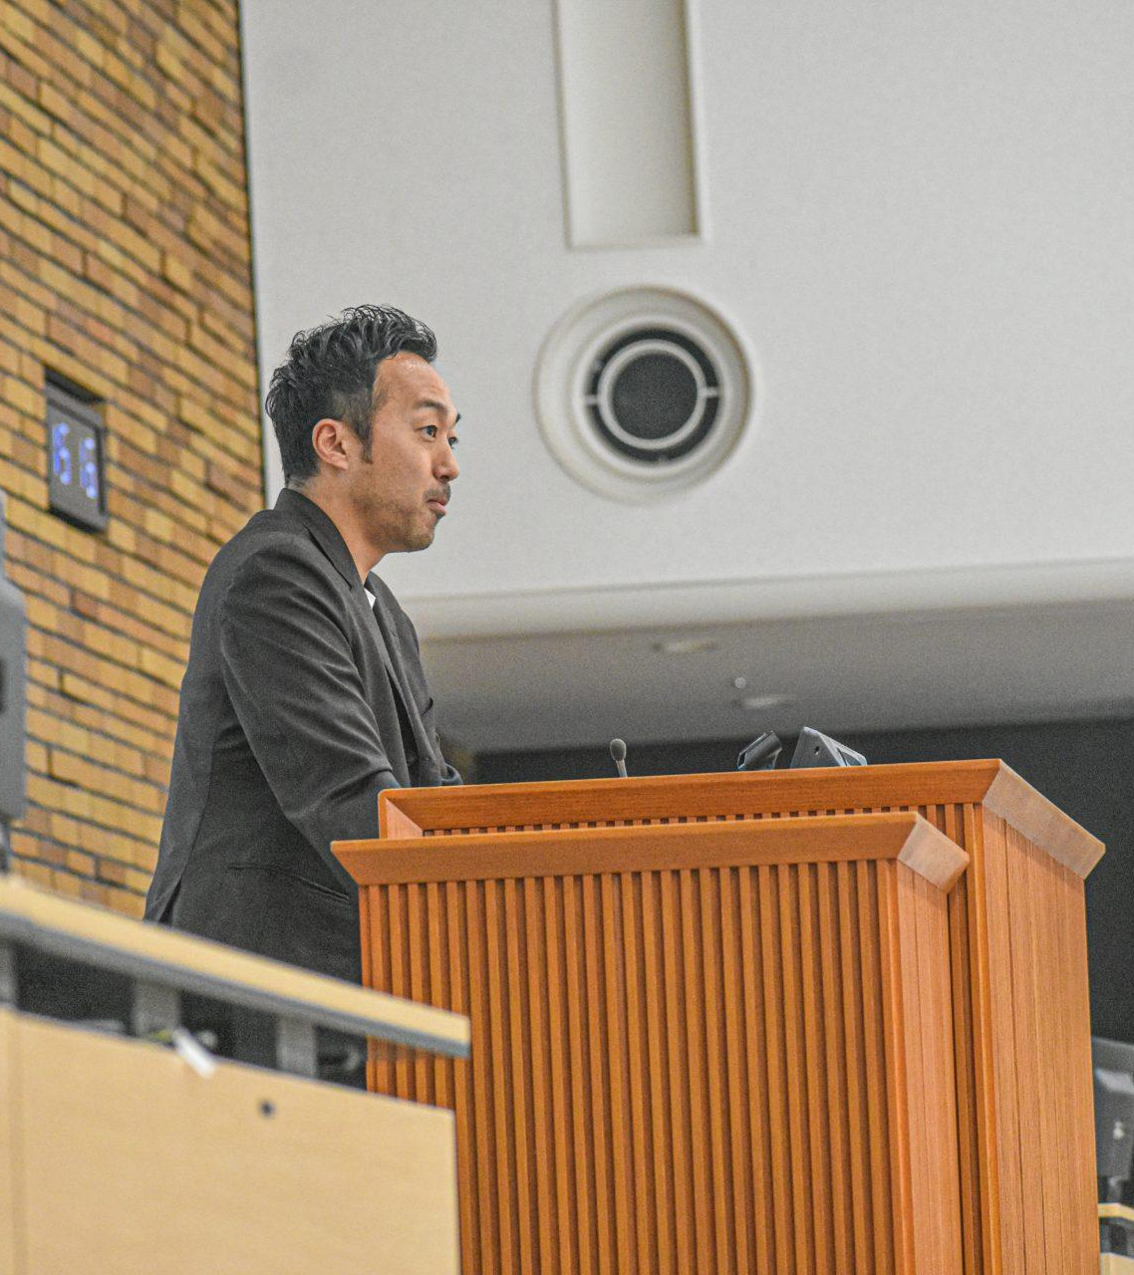
サッカー以外にも活きる力
目標を持つ
課題を考える
選択肢を出す
試して、また振り返る
これはサッカーだけではなく、
将来にもつながる “自分で成長する力”です。
Notes:
【サッカー以外にも活きる力】
今日やっていることは、サッカーだけの話ではありません。
目標を持つ。課題を考える。選択肢を出す。試して、また振り返る。
これは将来、サッカー以外でも使える力です。
自分で考えて、自分で修正して、自分で成長していく。
その土台を、サッカーを通じて身につけていくことができます。

Slide 58
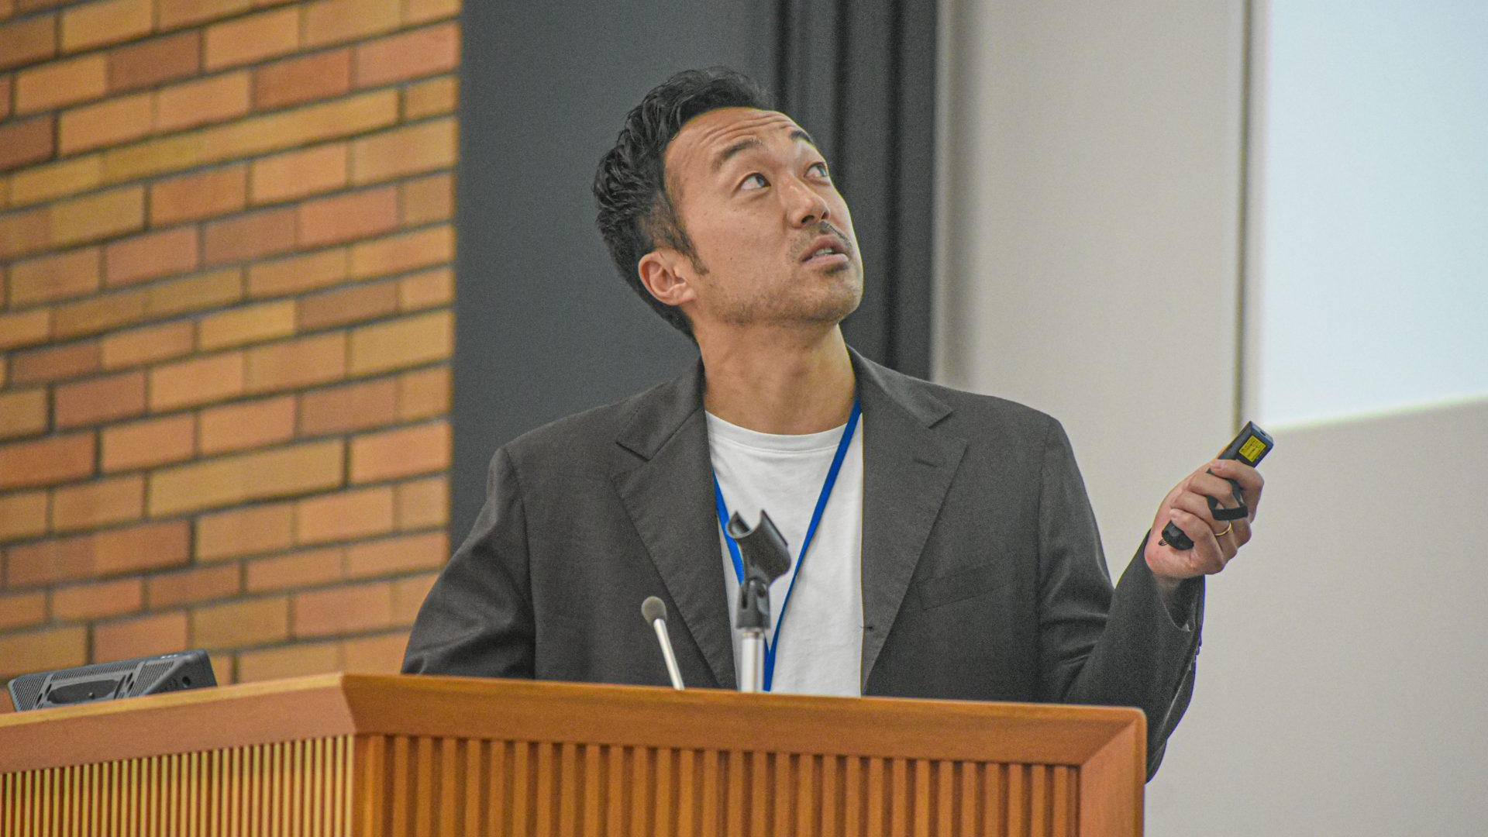
PHASE 6
今日の見方を、
お子様で使うために。
Notes:
【PHASE 6｜今日の見方を、お子様で使うために】
ここまで、3本の動画とチェックシートで、試合の「見方」をお伝えしてきました。
最後に、今日の見方を、お子様のプレーで使うための話を少しだけします。
最初にお伝えしたとおり、無料の相談と、僕がやっているパーソナルのことも少しだけお話しします。使うかどうかは、もちろん自由です。

Slide 59
JLINE PERSONAL / IMPORTANT
059
お子様で使うとき
見方は、そのまま使えます。
でも、どこを見るかは一人ずつ違います。
ポジション
利き足
身体能力
年齢・カテゴリー
Notes:
【見る場所は一人ずつ違う】
まず、今日の見方は、そのまま使えます。
見る、考える、選ぶ、試す。この流れは、どのポジションでも、何年生でも同じです。
ただ、どこを見るべきかは、お子様によって違います。
ポジションが違う。利き足が違う。身体能力が違う。年齢やカテゴリーが違う。
同じクロスの場面でも、サイドバックの子とフォワードの子では、見るべき場所が変わります。
最初にお話しした「本当の課題は、一人ひとり違う」というのは、ここのことです。
逆に言えば、伸びしろも一人ずつ違う。ここが、振り返りの面白いところです。

Slide 60
JLINE PERSONAL / IMPORTANT
060
僕自身も、受講生のご家庭も、
一度はぶつかったことがあります。
01
02
03
自分のことは見えにくい
親子だと伝わりにくい
やる気は続きにくい
プロでも同じ。現役Jリーガーも、
外の目で見落としに気づく
正解を言うほど、
届きにくくなる
今日が、
一番やる気の高い日
できないからではなく、誰でもそうなります。
Notes:
【誰でもぶつかる3つの壁】
ここからは、僕自身も、受講生のご家庭も、みんな一度はぶつかってきたことをお話しします。
できないからではありません。人は誰でもそうなる、という話です。
（▶クリック1：01）
1つ目。自分のことは、見えにくい。
これは、プロでも同じです。
僕は今、現役のJリーガーの試合も一緒に見ています。名前は出せないのですが、今もJリーグでプレーしている選手です。
チームにはコーチがいますし、プロなので、もちろん自分で試合を見て振り返ることもできます。
それでも、チームの外から、中立な立場で一緒に見ると、本人が見落としていたことに気づけることがあります。
プロでもそうなんです。自分で自分を見るのは、誰にとっても難しい。
この選手の話と、僕自身の話は、このあと少しだけします。
（▶クリック2：02）
2つ目。親子だと、伝わりにくい。
親御さんは試合を一番近くで見ているので、どうしても答えが見えてしまいます。
だから、試合帰りの車で、つい「あそこはパスだったでしょ」と言ってしまう。
正解を言うほど、子どもは「評価されている」と感じて、聞かなくなることがあります。
これは、親子だからこそ起きることです。
（▶クリック3：03）
3つ目。やる気は、続きにくい。
セミナーに参加した日は、一番やる気が高い日です。
でも、忙しい毎日が戻ってくると、気づいたら動画はまた「撮るだけ」に戻っている。
これも、誰にでも起きることです。

Slide 61
JLINE PERSONAL / IMPORTANT
061
僕自身の話
動画を見ていた僕でも、視点はズレていました。
さっきの町田の話です。守備が課題だと思い込んで、守備ばかりを見ていました。
でも監督が見ていたのは、「お前の良さが出ていない」でした。
一人で見ていると、このズレには気づけません。
自分で考える ＋ 外の視点。この両方があって、振り返りの質が上がります。
Notes:
【僕自身の話｜自分のことは見えにくい】
1つ目の「自分のことは見えにくい」。これは、さっきお話しした町田時代の僕の話です。
町田時代、僕は自分の動画をかなり見ていました。見ていなかったわけではありません。
でも、守備が課題だと思い込んでいたので、守備ばかりを見ていました。
監督から見えていたのは「お前の良さが出ていない」。攻撃の部分でした。
一生懸命振り返っていたのに、そもそも見る視点がズレていた。
しかも、一人で見ていると、このズレには気づけません。プロだった僕でも気づけませんでした。
だから、自分で考えることはもちろん大事。その上で、一度外から見たらどう見えるのかを知ると、ズレに気づきやすくなります。
今、現役のJリーガーと一緒にやっているのが、まさにこの部分です。
その選手は、もともと監督から言われたことを、とにかく意識してやっていました。
そこで、監督がなぜそれを言っているのか、その背景を一緒に整理しました。
すると、個人のスキルももちろん大事だけど、チームメイトとの連携やコミュニケーションが必要だよね、というところに行き着いたんです。
そこを変えていった結果、チームメイトから「すごくやりやすくなった」と言われるようになって、その後スタメンに定着して、試合に出続けました。
言われたことだけをやるのではなく、その背景を考えて、試合に出るために、成長するために、自分に何が必要かを考える。
町田時代の僕に必要だったのも、まさにこれでした。
小中学生とプロでは、課題のレベルは違います。でも、ここは同じです。

Slide 62
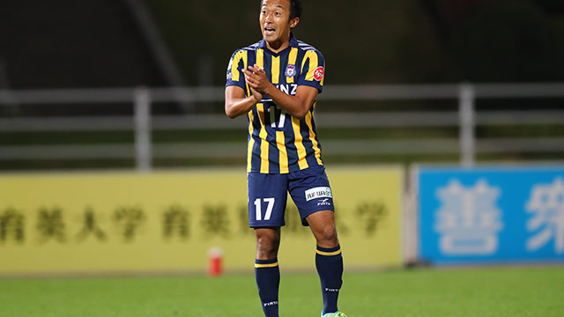
もう一つ
親が横で一緒に振り返れる時間は、長くありません。
高校生になれば、動画を見るのは自分一人。僕も寮でそうでした。
そして
新学年まで、あと約5ヶ月。
セレクションも、進路も、待ってはくれません。
僕自身、もっと早く気づけていたらと思うことがあります。
だからこそ今のうちに、「自分で振り返れる力」を。
Notes:
【もう一つ｜今のうちに】
もう一つだけ。
親御さんが横で一緒に振り返れる時間は、実はそんなに長くありません。
僕は高校から寮生活でした。両親が撮ってくれた動画を、寮で一生懸命見ていました。そこには、もう親はいません。
高校生になれば、動画を見るのは自分一人です。
そして、新学年まであと約5ヶ月。セレクションも、進路も、待ってはくれません。
僕自身、もっと早く気づけていたらと思うことがあります。
だからこそ、今のうちに「自分で振り返れる力」をつけてほしいんです。

Slide 63
勉強は、個別指導。
体づくりは、パーソナルジム。
では、試合の振り返りは？
Notes:
【個別の時代｜では、試合の振り返りは？】
少し、サッカー以外の話をさせてください。
今、勉強で本当に結果を出そうと思ったら、個別指導が当たり前になってきています。
（▶クリック1：パーソナルジム）
体づくりも、パーソナルジムで一人ひとりに合わせて見てもらう人が増えています。
一人ひとりに合わせて伴走してもらった方が、成果が出るからです。
（▶クリック2：試合の振り返りは？）
では、試合の振り返りはどうでしょうか。
お子さんの「本当の課題」を、一人ずつ見てもらえているでしょうか。
チームのコーチが悪いという話ではありません。何十人を見ているチームで、一人ずつの映像まで見るのは難しい、という話です。

Slide 64
JLINE PERSONAL / GUIDANCE
世界の差は、練習量だけではありませんでした。
グループリーグ敗退の国
ベスト4に進んだ国
vs
13%
50%
差がついたのは、選手一人ひとりに「個別の育成プラン」があったかどうかでした。
出典：FIFA「FIFA Talent Development Scheme Insights: FIFA U-17 World Cup Qatar 2025」
Notes:
【個別の育成プラン｜FIFAのデータ】
ここで一つ、データを紹介させてください。
去年カタールで行われたU-17ワールドカップについて、FIFAが育成のレポートを出しています。
ベスト4まで進んだ国と、グループリーグで敗退した国を比べると、練習の回数にも差はありました。年間228回と180回。週1回分くらいの差です。
ただ、僕が一番驚いたのは、そこではありませんでした。
（▶クリック1：右の50%）
ベスト4に進んだ国は、その半分が、選手一人ひとりに個別の育成プランを持っていました。
（▶クリック2：左の13%）
グループリーグで敗退した国は、13%です。
（▶クリック3：下の一文）
何回やったか、だけではない。その1回で、この選手は何を伸ばすのかが決まっていたかどうか。ここに差が出ていました。
もちろん、これをやれば必ず上に行ける、という話ではありません。
最初にお話しした「本当の課題は、一人ひとり違う」。世界の育成でも、ここで差が出ているということです。
実際に、一人ずつ一緒に振り返ってきた選手の話を、少しだけさせてください。

Slide 65
JLINE PERSONAL / GUIDANCE
065
一緒に振り返ってきた選手たち
小6から受講 → 今はジュニアユースで右SB
小6・U-12（受講開始 1月）
JクラブのジュニアユースMF
ずっとBチーム
→ Aチームの試合に呼ばれる
5月：市の大会で優勝
7月：Jクラブ下部組織に内定
試合で
ほとんどシュートを打てない
→ チームの得点王に
受講開始から約6ヶ月。
保護者の方からは「最近の変化率を評価いただいた形です」と。
「この練習でこれがダメだったから、この練習をやる」と、
自分で練習メニューを考えるように。
なぜシュートまで行けないのかを整理し、
次の試合で変える行動を1つずつ決めた結果
お父さんが一番喜んでくれたのは、
「自分で考えるクセがついて、サッカーをもっと好きになった」こと。
※個人の事例です。成果には個人差があります。
2026年1月からの受講生の例です。
実名・チーム名は伏せています。
Notes:
【一緒に振り返ってきた選手たち】
僕は今、パーソナルで、選手と一緒に毎月の試合を振り返っています。
その中から、少しだけ紹介させてください。実名やチーム名は伏せます。
1人目は、小学6年生から一緒に振り返ってきた選手です。今はジュニアユースで右サイドバックをやっています。
ずっとBチームだったのが、Aチームの試合に呼ばれるようになりました。
ただ、お父さんが一番喜んでくれたのは、そこではありませんでした。
「この前のチーム練習でこれがダメだったから、この練習をやる」と、自分で練習メニューを考えるようになったこと。
町田時代の僕は、課題を「守備だ」と決めつけて、ズレた方向に頑張っていました。この選手は逆です。自分で振り返って、課題を見つけ直して、次にやることを自分で決めている。
お父さんは「自分で考えるクセがついて、サッカーをもっと好きになってくれたことが一番大きい」と言ってくださいました。
ほかにも、市の大会で優勝してJクラブの下部組織に内定した小学6年生や、チームの得点王になったジュニアユースの選手もいます。
一緒に振り返っていると、プレーの話だけでは終わらないことも、よくあります。
「これは自分一人では解決できないよね」という話です。チームメイトとの連携や、監督やコーチとのコミュニケーション。
さっきの現役選手と同じことが、小中学生にも起きます。
パーソナルでは、技術やプレーの振り返りだけでなく、そういうコミュニケーションの取り方まで、一緒に考えています。
もちろん個人差はあります。ただ、やっていることは今日と同じです。見て、考えて、次の1つを決めて、また振り返る。それを一緒にやっているだけです。

Slide 66
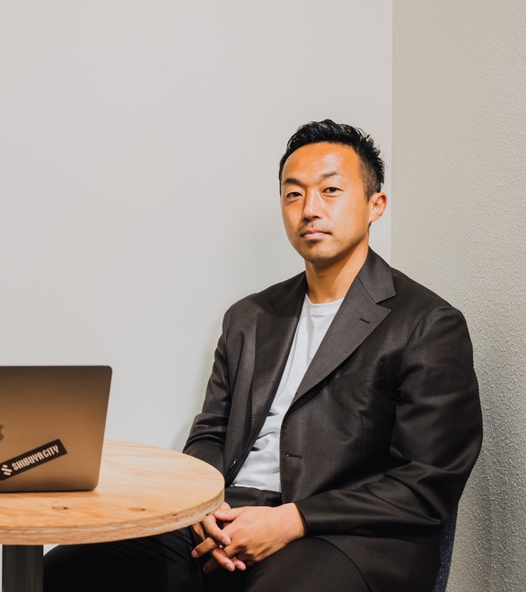
JLINE PERSONAL / GUIDANCE
関わり方は、
3つあります。
1
自分たちでやる
問いカードとチェックシートで。まずは試合後に「あの場面、何が見えてた？」の1問から。
2
1シーンだけ、一緒に見る
無料の「ワンプレー相談」。今日ご案内するのは、ここです。
3
続けて、一緒に振り返る
パーソナル（JLINE PERSONAL）。合いそうな場合だけ、相談の中でお伝えします。
どれを選んでも大丈夫です。
選ぶのは、お子様とご家庭です。
Notes:
【関わり方は3つ】
今日の見方を、お子様で使う方法は、3つあります。
（▶クリック1：1）
1つ目は、ご家庭で、自分たちでやる方法です。
今日お渡しする問いカードと、チェックシートを使ってください。
まずは次の試合のあと、「あの場面、何が見えてた？」と1問だけ聞くところからで十分です。
（▶クリック2：2）
2つ目は、1シーンだけ、僕と一緒に見る方法です。
無料の「ワンプレー相談」です。今日ご案内するのは、ここです。
（▶クリック3：3）
3つ目は、さっきの選手たちのように、毎月の試合を続けて一緒に振り返る方法です。
プレーのことだけでなく、チームでのコミュニケーションまで、一緒に考えます。
これが、僕がやっているパーソナル、JLINE PERSONALです。
ただ、合うかどうかは、お子様のことを知らないと分かりません。なので、ここは相談の中で、合いそうな場合だけお伝えします。
（▶クリック4：下の2行）
どれを選んでも大丈夫です。選ぶのは、お子様とご家庭です。

Slide 67
JLINE PERSONAL / GUIDANCE
067
1シーンだけ、一緒に見てみませんか
お子様の「ワンプレー相談」
無料・マンツーマン・オンライン。持ち物は、気になる10秒のワンプレー1つだけ（予約のあとでOK）。
→
→
→
01
02
03
04
気になる10秒のプレーを1つ送る
本人・保護者の見え方を聞く
課題候補と優先順位を
整理
次の試合の1テーマを
決める
今日やった「見る → 考える → 選ぶ → 試す」を、お子様のプレーで実際にやります。
Notes:
【ワンプレー相談】
2つ目の、ワンプレー相談について、少しだけ説明させてください。
無料、マンツーマン、オンラインで、1回60分です。
持ち物は、気になる10秒のワンプレー1つだけ。動画は、予約のあとに送ってもらえれば大丈夫です。
流れはこうです。
（▶クリック1：01）
気になる10秒のプレーを1つ送ってもらう。
（▶クリック2：02）
本人と保護者の方に、そのプレーがどう見えているかを聞く。
（▶クリック3：03）
僕の視点で、課題候補と、今取り組む優先順位を整理する。
（▶クリック4：04と下の一文）
最後に、次の試合の1テーマを決める。
今日やった「見る、考える、選ぶ、試す」を、お子様のプレーで実際にやる時間です。
持ち帰っていただくのは、お子様の「見るべきポイント」と「次の試合の1テーマ」です。
僕は、お子様のことをまだ何も知りません。ポジションも、利き足も、チームでの立ち位置も、目標も、今の悩みも。
だから、まずは1シーンを一緒に見るところからにしています。
最後に、合いそうなら続け方の選択肢もお伝えします。合わなければ、正直にそうお伝えします。前回も、ご提案しなかった方がいます。

Slide 68
JLINE PERSONAL / GUIDANCE
068
予約は、今日から3日以内に。
3日以内にしているのは、今日の見方を忘れないうちに使ってほしいからです。
3日以内
11月末まで
Zoom
予約は、今日から3日以内に
面談日は11月末まで選べます
60分・オンライン・無料
※3日以内の予約が難しい方は、公式LINEでご連絡ください。
記憶が新しいうちに、1シーンだけ一緒に見てみませんか。
Notes:
【予約は3日以内｜面談は11月末まで】
予約は、今日から3日以内にお願いしています。
（11/8の回は11/11(水)まで、11/13の回は11/16(月)まで、11/15の回は11/18(水)まで）
急かしたいわけではありません。
人は、学んだことを1日でかなり忘れてしまうと言われています。
だから、今日の見方を忘れないうちに、お子様の1シーンで一度使ってほしいんです。
面談の日にち自体は、11月末まで選べます。動画も、予約のあとで大丈夫です。
まずは枠だけ押さえておいてください。
3日以内の予約が難しい場合は、公式LINEで個別にご連絡ください。

Slide 69
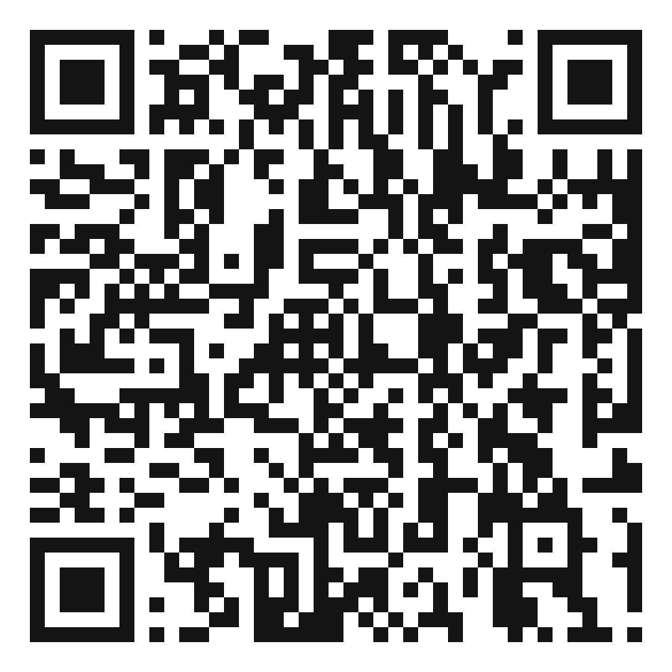
JLINE PERSONAL / ENTRY
069
全員、
ここで エントリーしてください
気になることがあるから、今日ここにいるはずです。
ワンプレー相談（無料）お申し込み
無料・マンツーマン。相談したからといって、何かを申し込む必要はありません。
予約だけ先に。動画（気になる10秒のワンプレー）は、あとからでOK。
SCAN ME
今この場で、QRを読み込んでください。
QRを読むと公式LINEが開きます。そのまま送信すると、予約ページが届きます。
スマホでご参加の方は、公式LINEに「ワンプレー相談」と送ってください。
予約できた方は、チャットに「済」と送ってください。
Notes:
【QR｜全員エントリー】
今日、75分も時間を作って参加してくださったということは、お子さんのサッカーに、何かしら気になることがあるんだと思います。
「試合に出られていない」「課題が分からない」「何を練習させればいいか分からない」。どんなことでも大丈夫です。
だから、「興味がある方だけ」ではなく、基本的には全員エントリーしてください。
相談したからといって、何かを申し込む必要はありません。今日やった見方を、お子さんの1シーンで実際にやってみる時間です。
こちらのQRコードから、今この場でエントリーしてください。
QRを読み込むと、公式LINEが開いて「ワンプレー相談」という文字が入った状態になります。
そのまま送信してください。予約ページがLINEに届きます。
スマホでZoomに入っている方は、公式LINEに「ワンプレー相談」と送ってもらえれば大丈夫です。
予約は今日から3日以内、面談の日にちは11月末まで選べます。
持ち物は、気になる10秒のワンプレー1つだけ。
まずは予約だけ先にしてください。動画は、あとから送ってもらえれば大丈夫です。
無料で、マンツーマンで、一緒に整理します。
予約まで終わった方は、チャットに「済」と一言送ってください。
（読み込みを確認するまで少し待つ。「LINEに予約ページは届きましたか？」と声をかける。「済」が届いたら、名前を呼んでお礼を言う）

Slide 70
JLINE PERSONAL / Q&A
070
Q&A
最後に、Q&Aを行います。
今日の内容の質問でも、具体的な相談でも大丈夫です。
「うちの子、今こういうことで悩んでいるんですけど、どう考えたらいいですか？」
「うちの子の場合」は、映像を見ないと答えられないこともあります。その時は、ワンプレー相談で一緒に見ます。
Notes:
【Q&A】
最後にQ&Aを行います。
今日の内容に関する質問でも大丈夫ですし、
「うちの子は今こういうことで悩んでいるんですけど、どう考えたらいいですか？」
という具体的な相談でも大丈夫です。
質問がある方は、チャットでも声でも大丈夫です。
（質問が出ないときは、よくある質問を自分から出す。答えはできるだけ受講生の例で）
・「小学生でも、この振り返りはできますか？」→ まずは1シーン、1問から。
・「子どもが動画を見たがらない時は？」→ 良かったプレーから一緒に見る。
・「親がサッカー未経験でも大丈夫？」→ 正解を教えなくていい。「どう見えた？」と聞くだけで大丈夫。
（「うちの子の場合は？」という具体的な質問には）
それは、お子さんの映像を見ないと正確には答えられないので、ぜひワンプレー相談で一緒に見させてください。
（Q&Aの後、もう一度QRの画面を出して「まだの方はここで」と案内する）

Slide 71
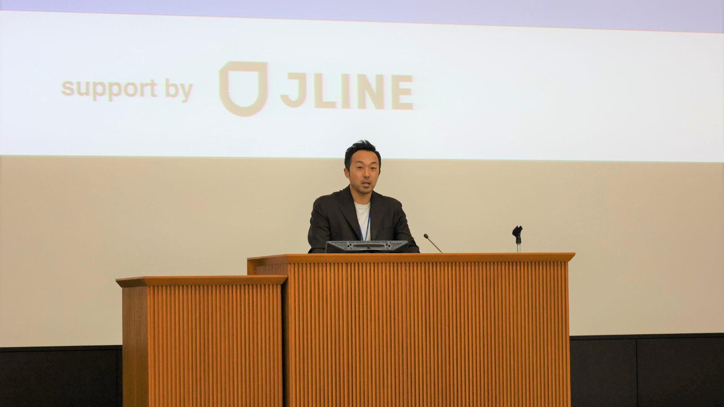
本日はありがとうございました。
今日一番持ち帰ってほしいこと
試合動画は、反省するためだけのものではありません。
今の自分を確認し、次に何をするかを決めるために使う。
まずは今日から3日以内に、ワンプレー相談を予約してください。
最終的には、自分で自分の成長につなげられる選手へ。
相談を使わない方も、次の試合のあと、この1問だけお子様に聞いてみてください。
「あの場面、何が見えてた？」
Notes:
【終了｜再CTA】
本日はありがとうございました。
今日一番持ち帰ってほしいのは、試合動画は反省するためだけのものではないということです。
今の自分を確認し、次に何をするかを決めるために使う。
ただ、今日の内容を「聞いて終わり」にしないでください。
まずは今日から3日以内に、ワンプレー相談を予約してください。面談の日にちは、11月末まででも大丈夫です。
お子さんの1シーンで、一緒にやりましょう。
（QRをもう一度画面に出す）
そして、相談を使わない方も、今日から一つだけやってみてください。
次の試合のあと、お子さんに「あの場面、何が見えてた？」と、この1問だけ聞いてみてください。
今日、保護者の方だけで参加してくださった方は、今夜お子さんに一つだけ聞いてみてもらえたら嬉しいです。
相談を使っても、使わなくても、最終的には、自分で自分の成長につなげられる選手になってもらえたら嬉しいです。
本日はありがとうございました。

